Slide 1


Slide 2


Slide 3
目的
使用深度学习图像处理的算法对甲基化的结果进行处理，测试该算法在肿瘤早筛的任务的性能，j将甲基化的数据转化为图像的数据，使用图像识别的方法对癌症数据的甲基化数据进行分类。

Slide 4
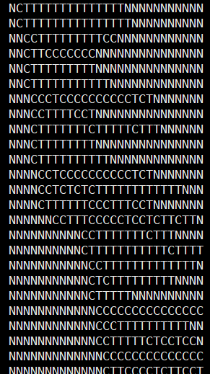
methylation pattern transformation
CG
CG
CG
CG
CG
CG
CG
CG
CG
CG
read1
C C C C T T T T N N
read2
N C C C C C T T N N
read3
N N C C C C C T C N
read4
N N C C C C T T N N
read5
N N C C C C T T C N
read6
N N C C C C C C C N
read7
N C C C C C T T C N
N N C C C C C C C N
............
N C C C C C T T C N
N C C C C C C C C N
N C C C C C T T N N
............
如上图所示，我们可以将一个region对应的比对上的reads的methylation pattern,将多个reads的pattern进行堆叠，可以形成包含n(reads数目）*m（cg位点数目）的矩阵

Slide 5
methylation pattern transformation
根据每个矩阵内的C/T/N的数据，对C/T/N进行转化，将{C:1，T:-1，N:0}进行转化，为了防止在滑窗计算平均池化是出现（0,0,0）与（-1,0,1）均值相同的情况，对{C:1，T:-1，N:0}进行改变，转化对应关系变为一下{C:1*2¹,T:-1*2⁻¹,N:0*2⁰}即{C:2，T:-0.5，N:0}。
按照每个region对应一个图层，将每个region作图单通道的图片输入到神经网络中，计算单个region的auc结果。

Slide 6
CNN network
shortcut
FC
conv1
conv2
Input
out
GAP
BN+relu
BN+relu
relu
softmax
[0.8,0.2]

Slide 7
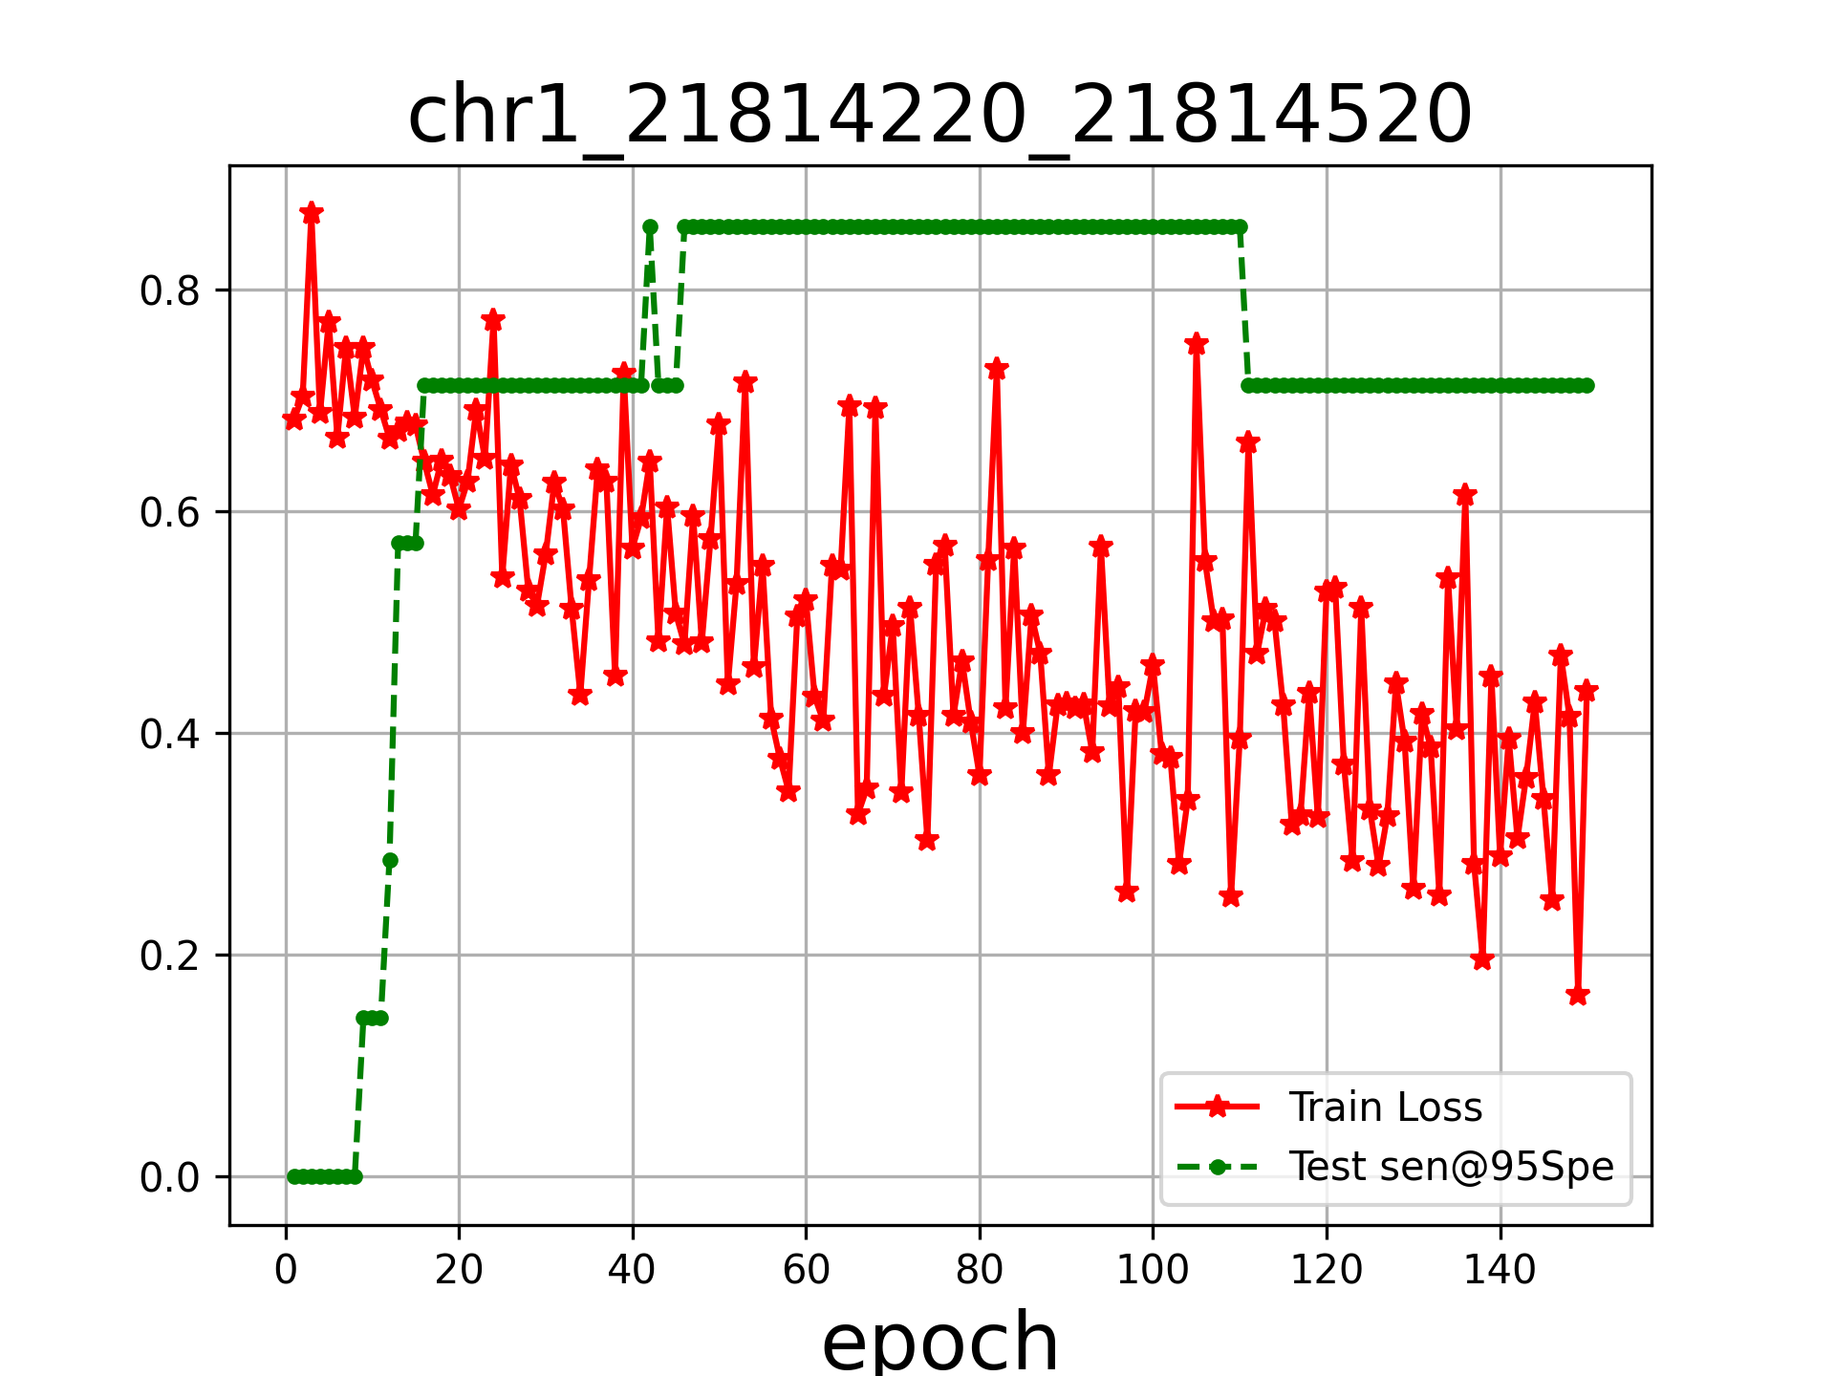
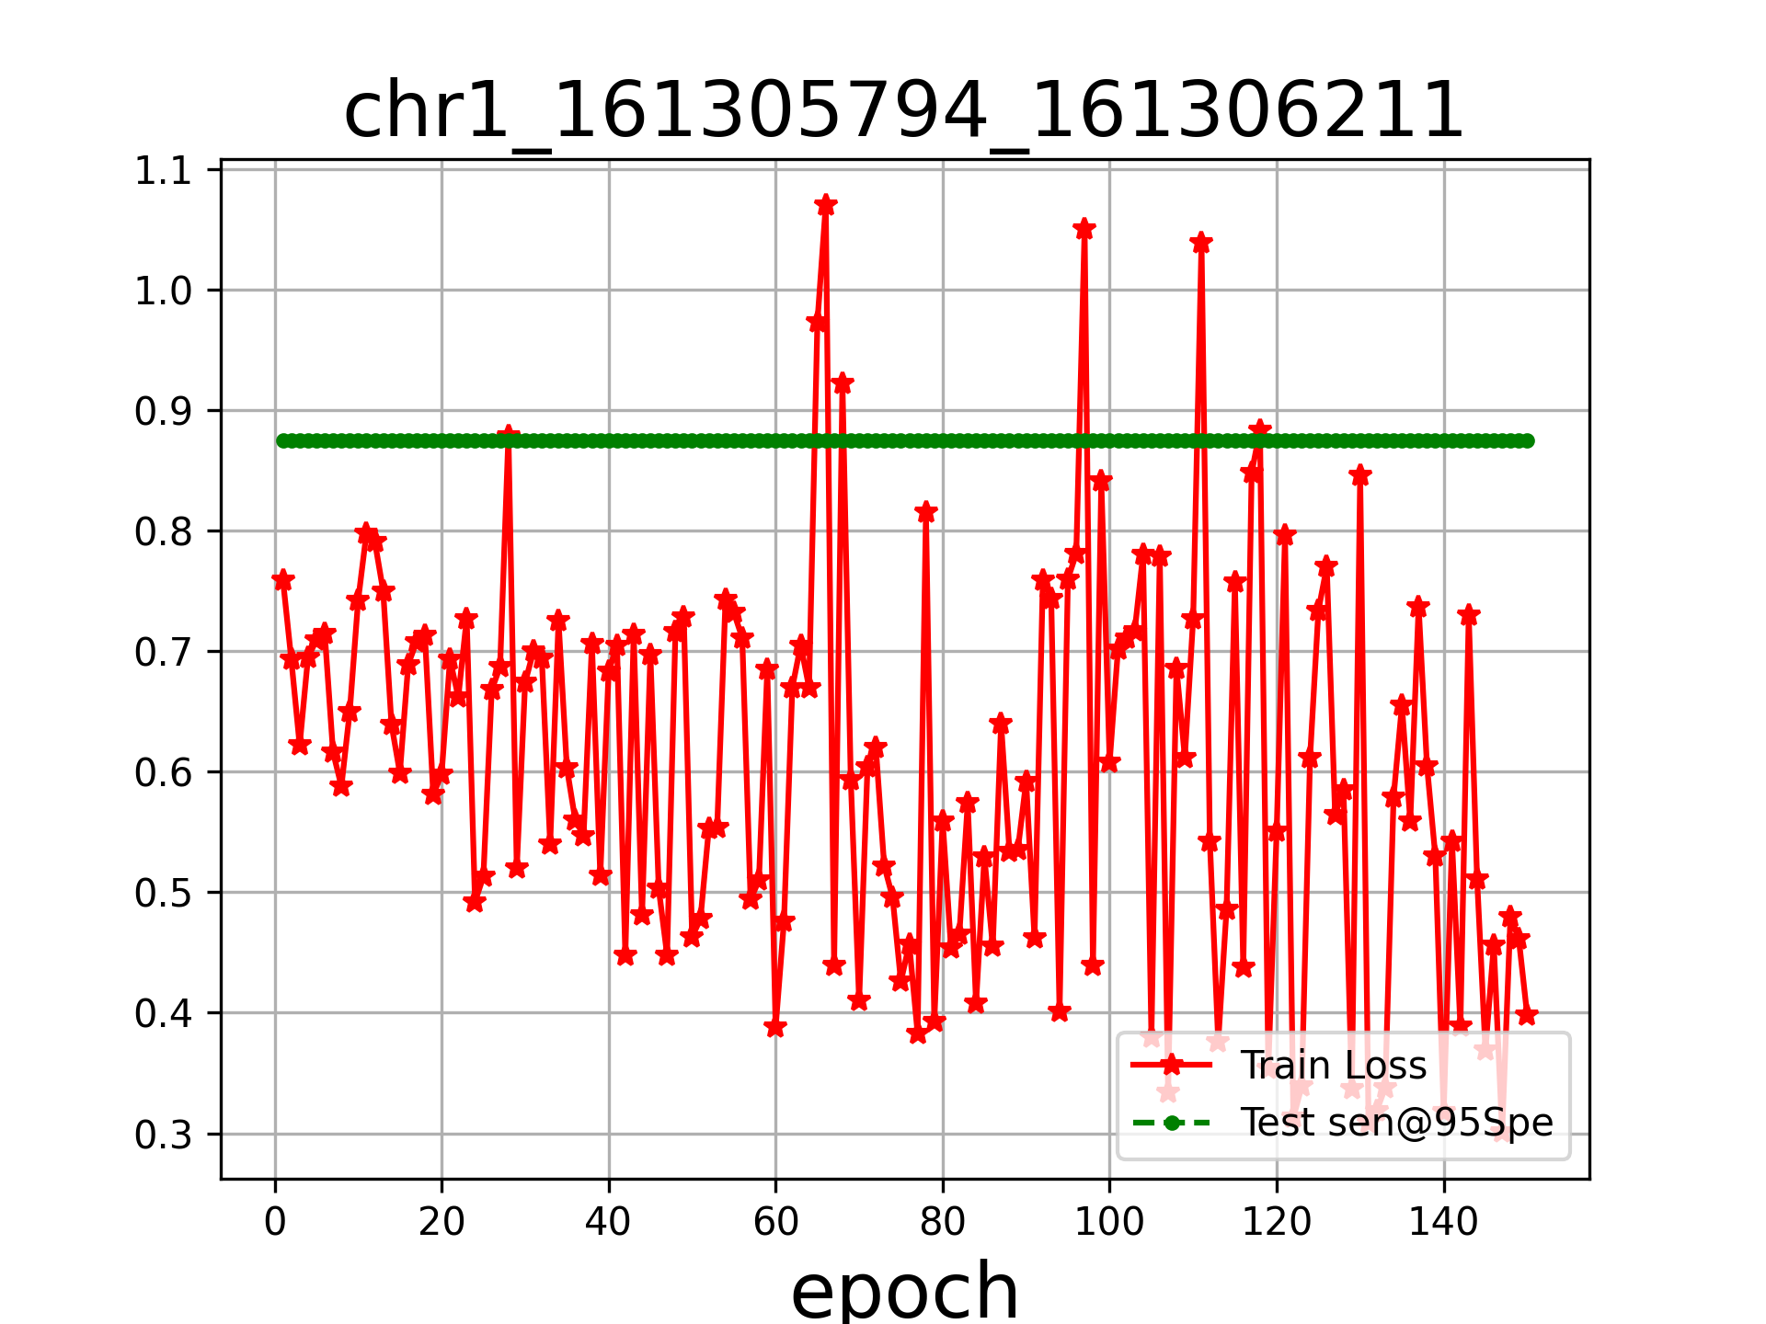
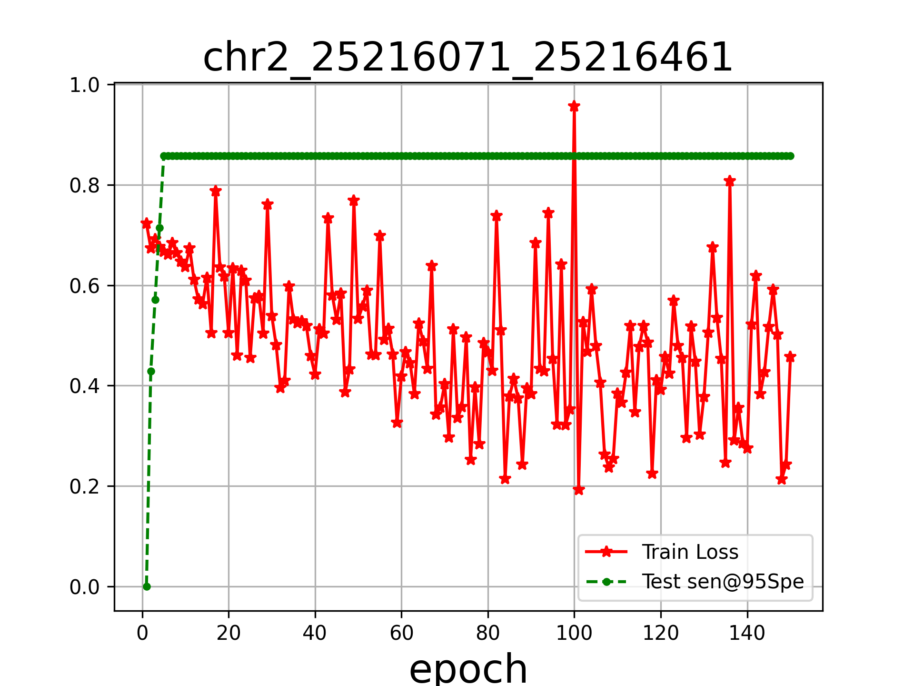
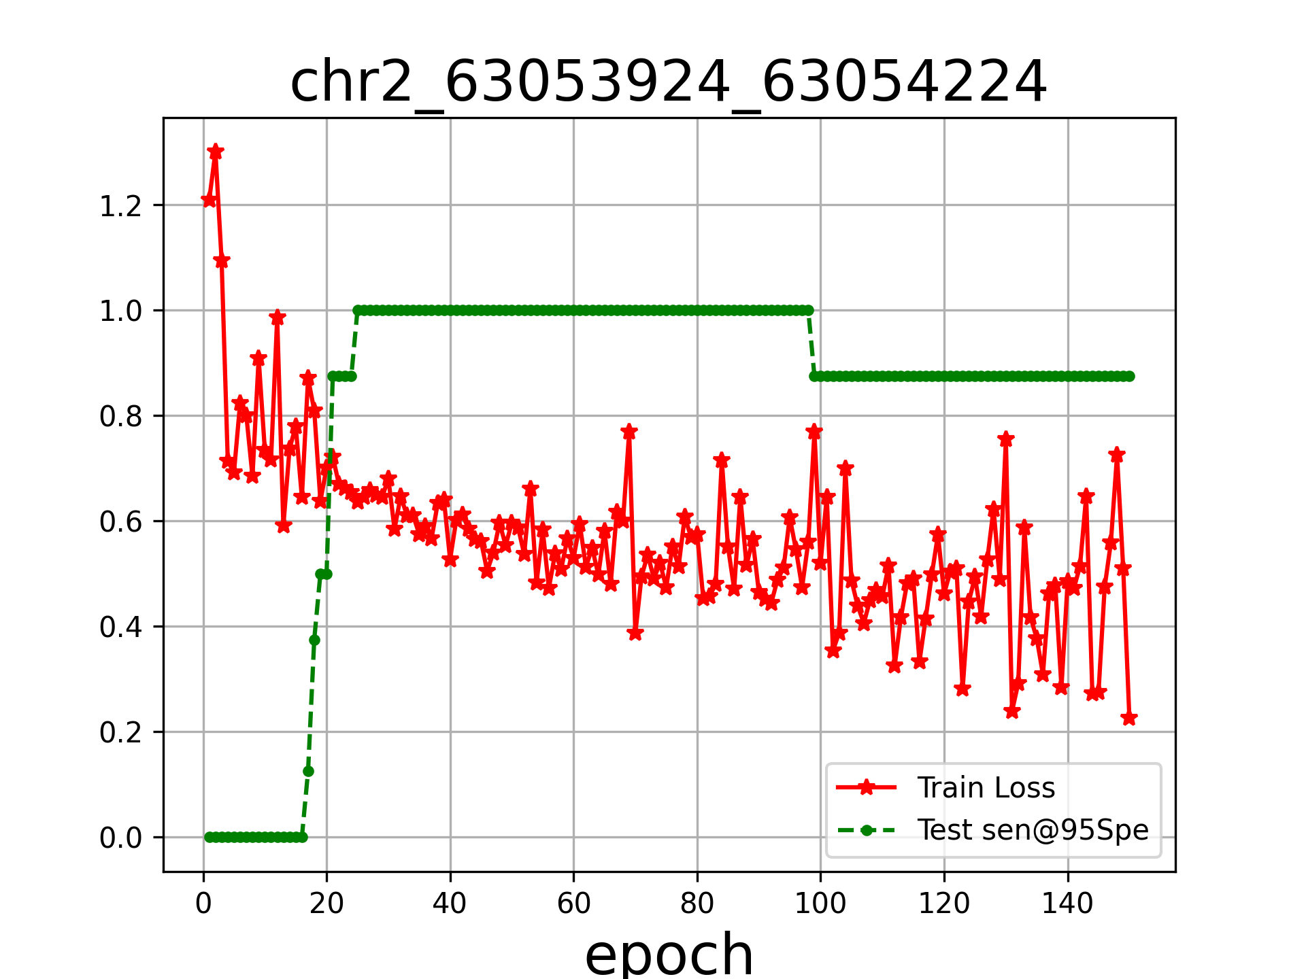
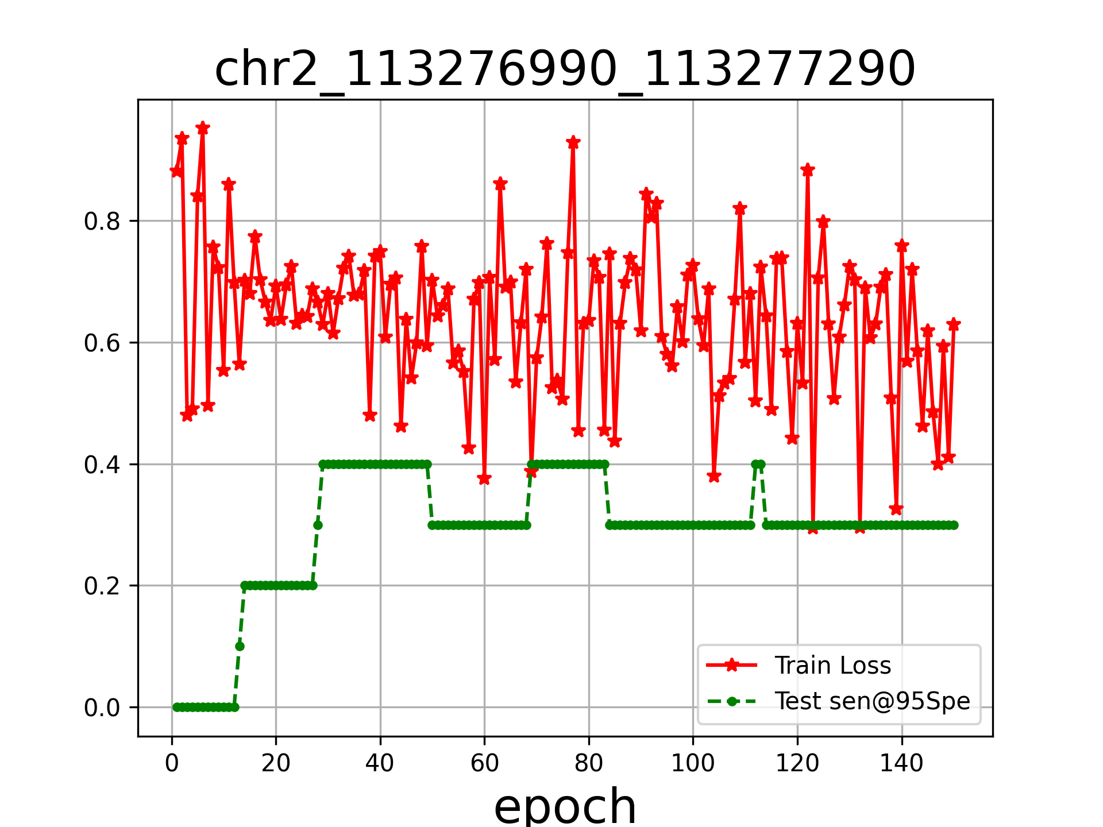
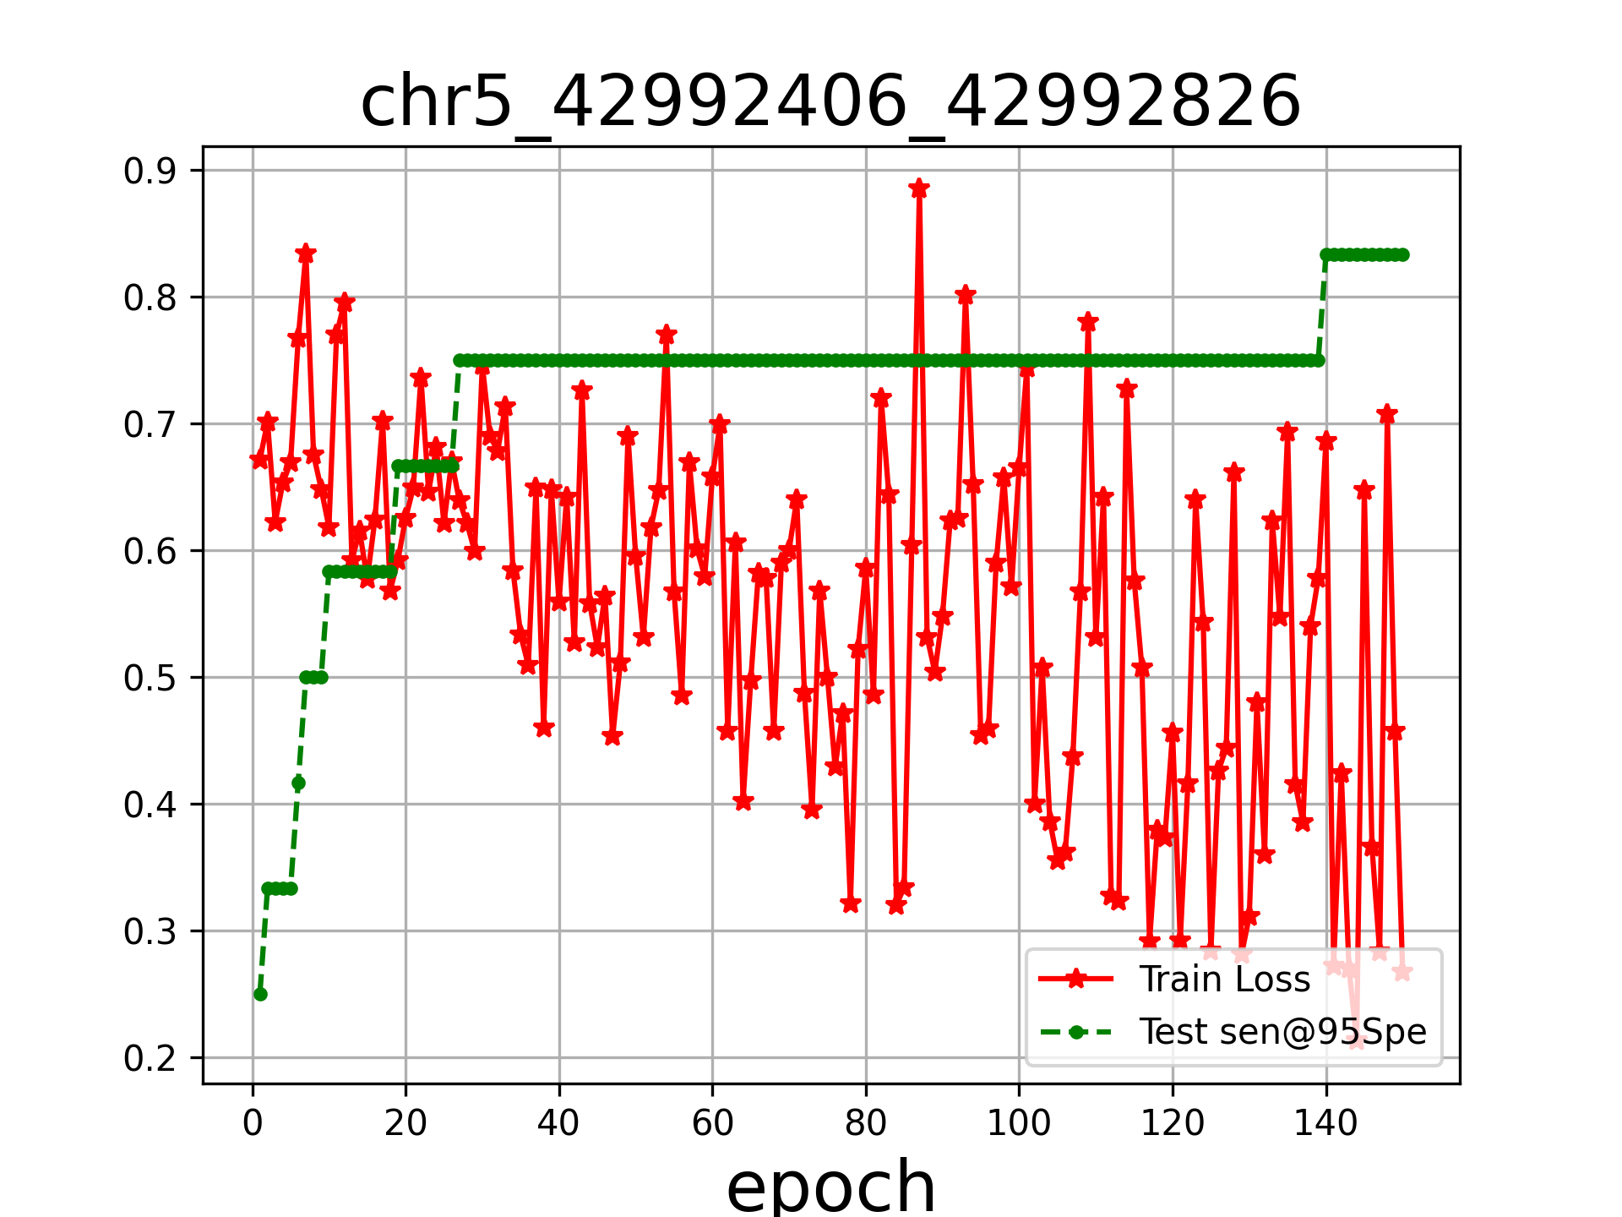
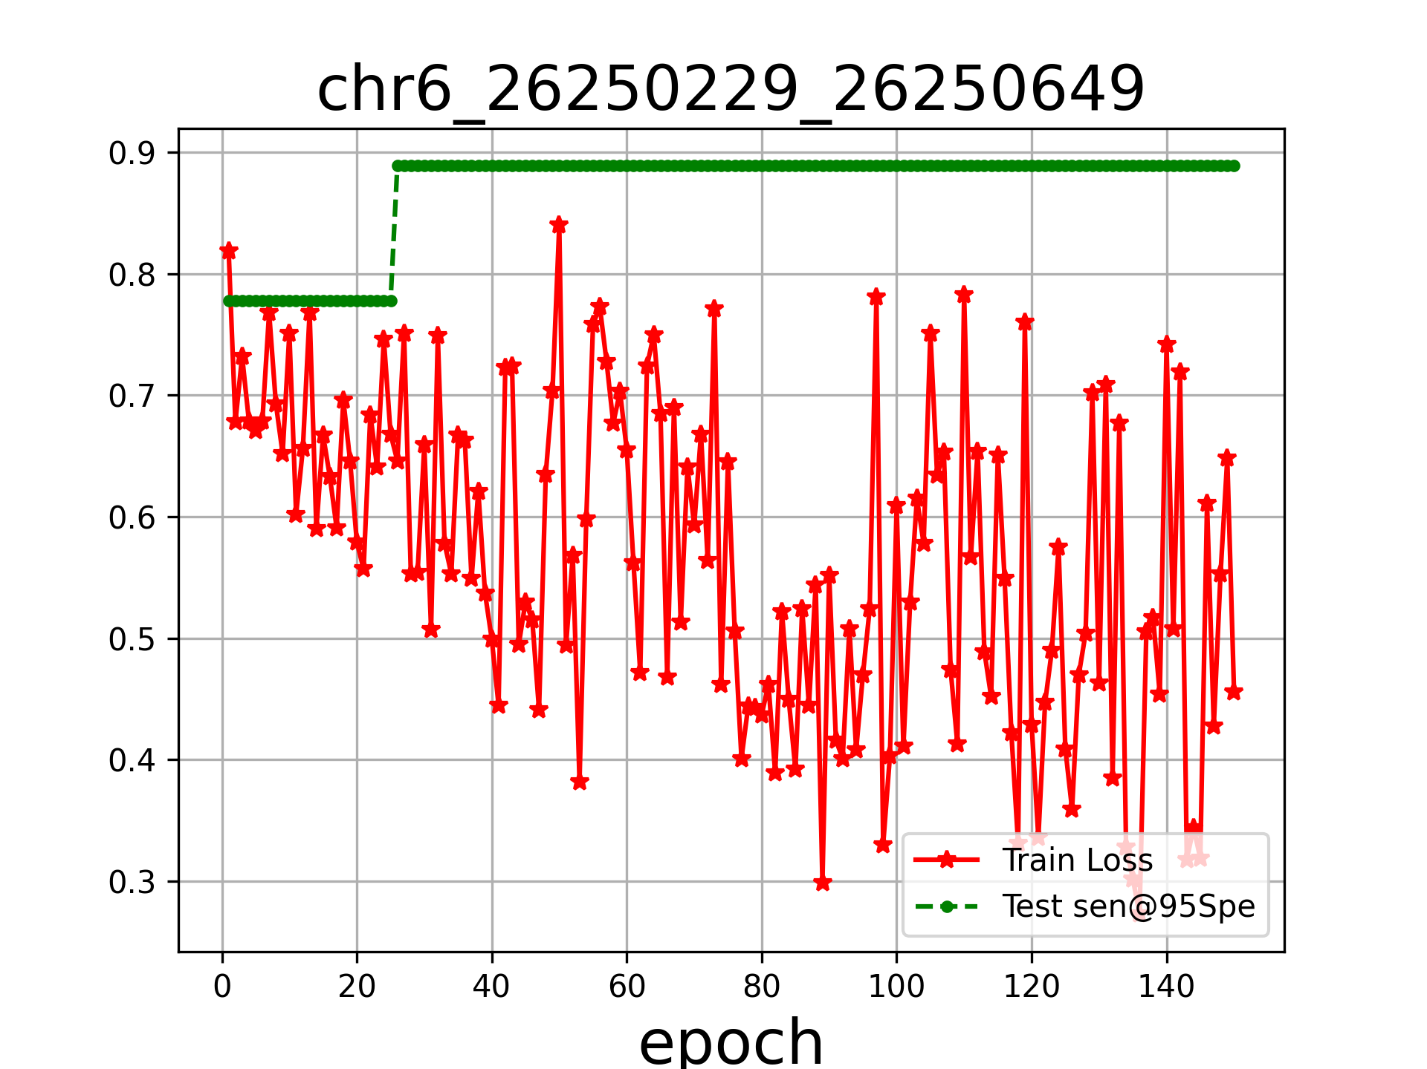
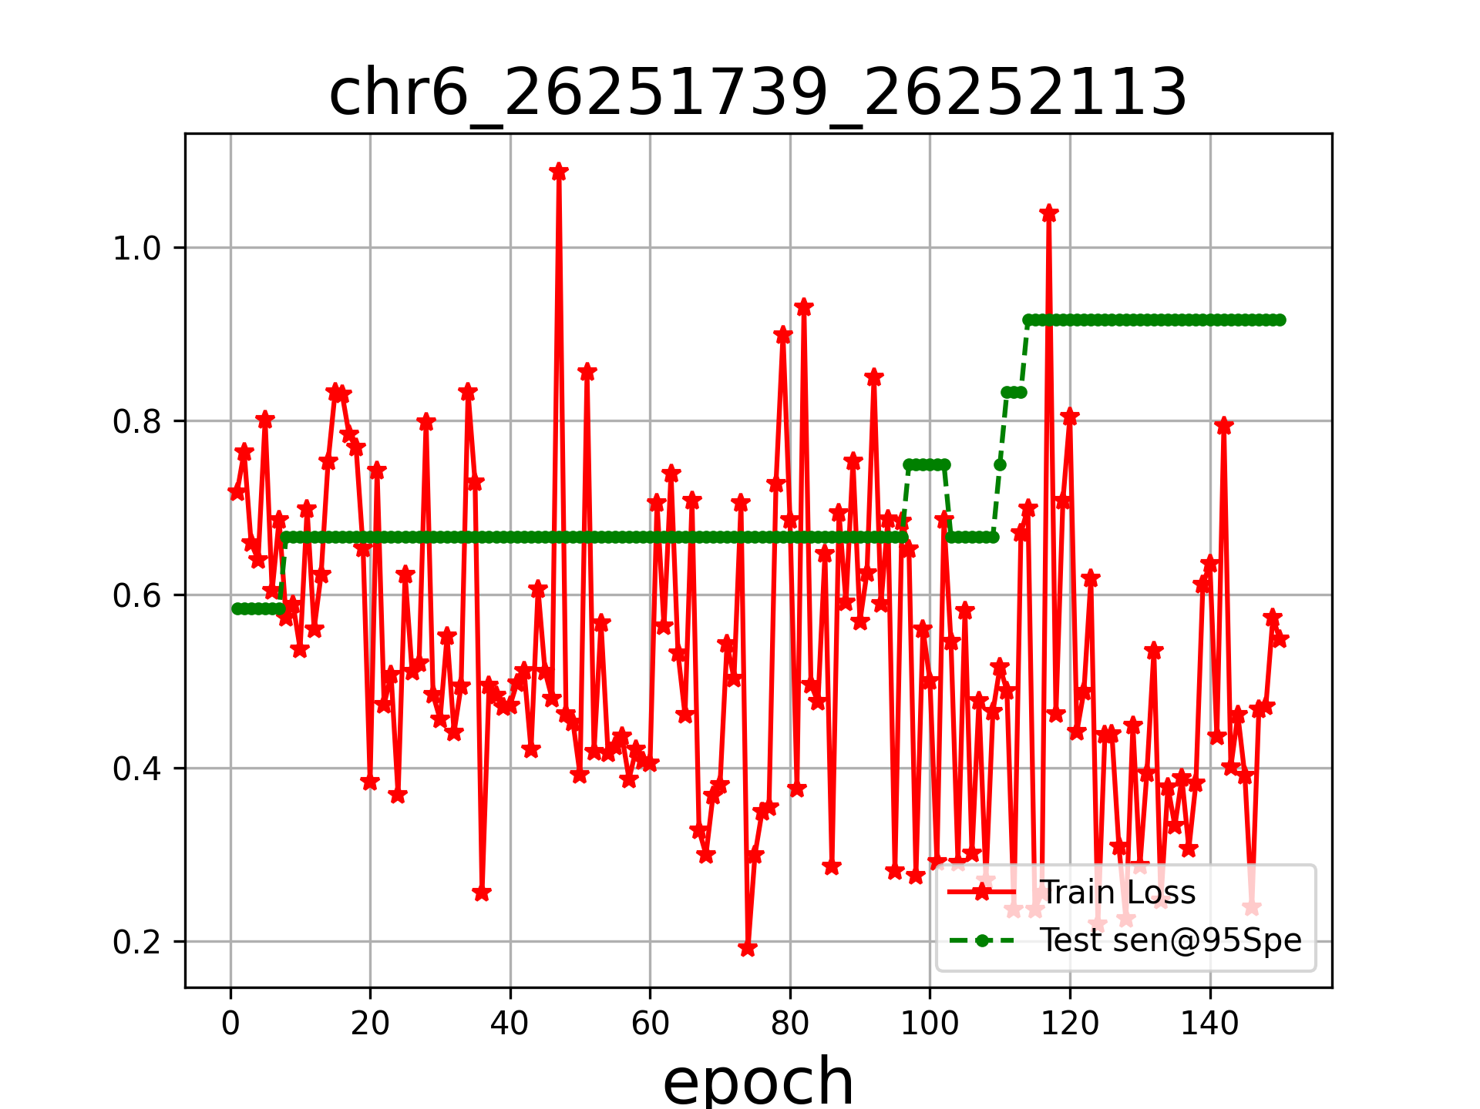
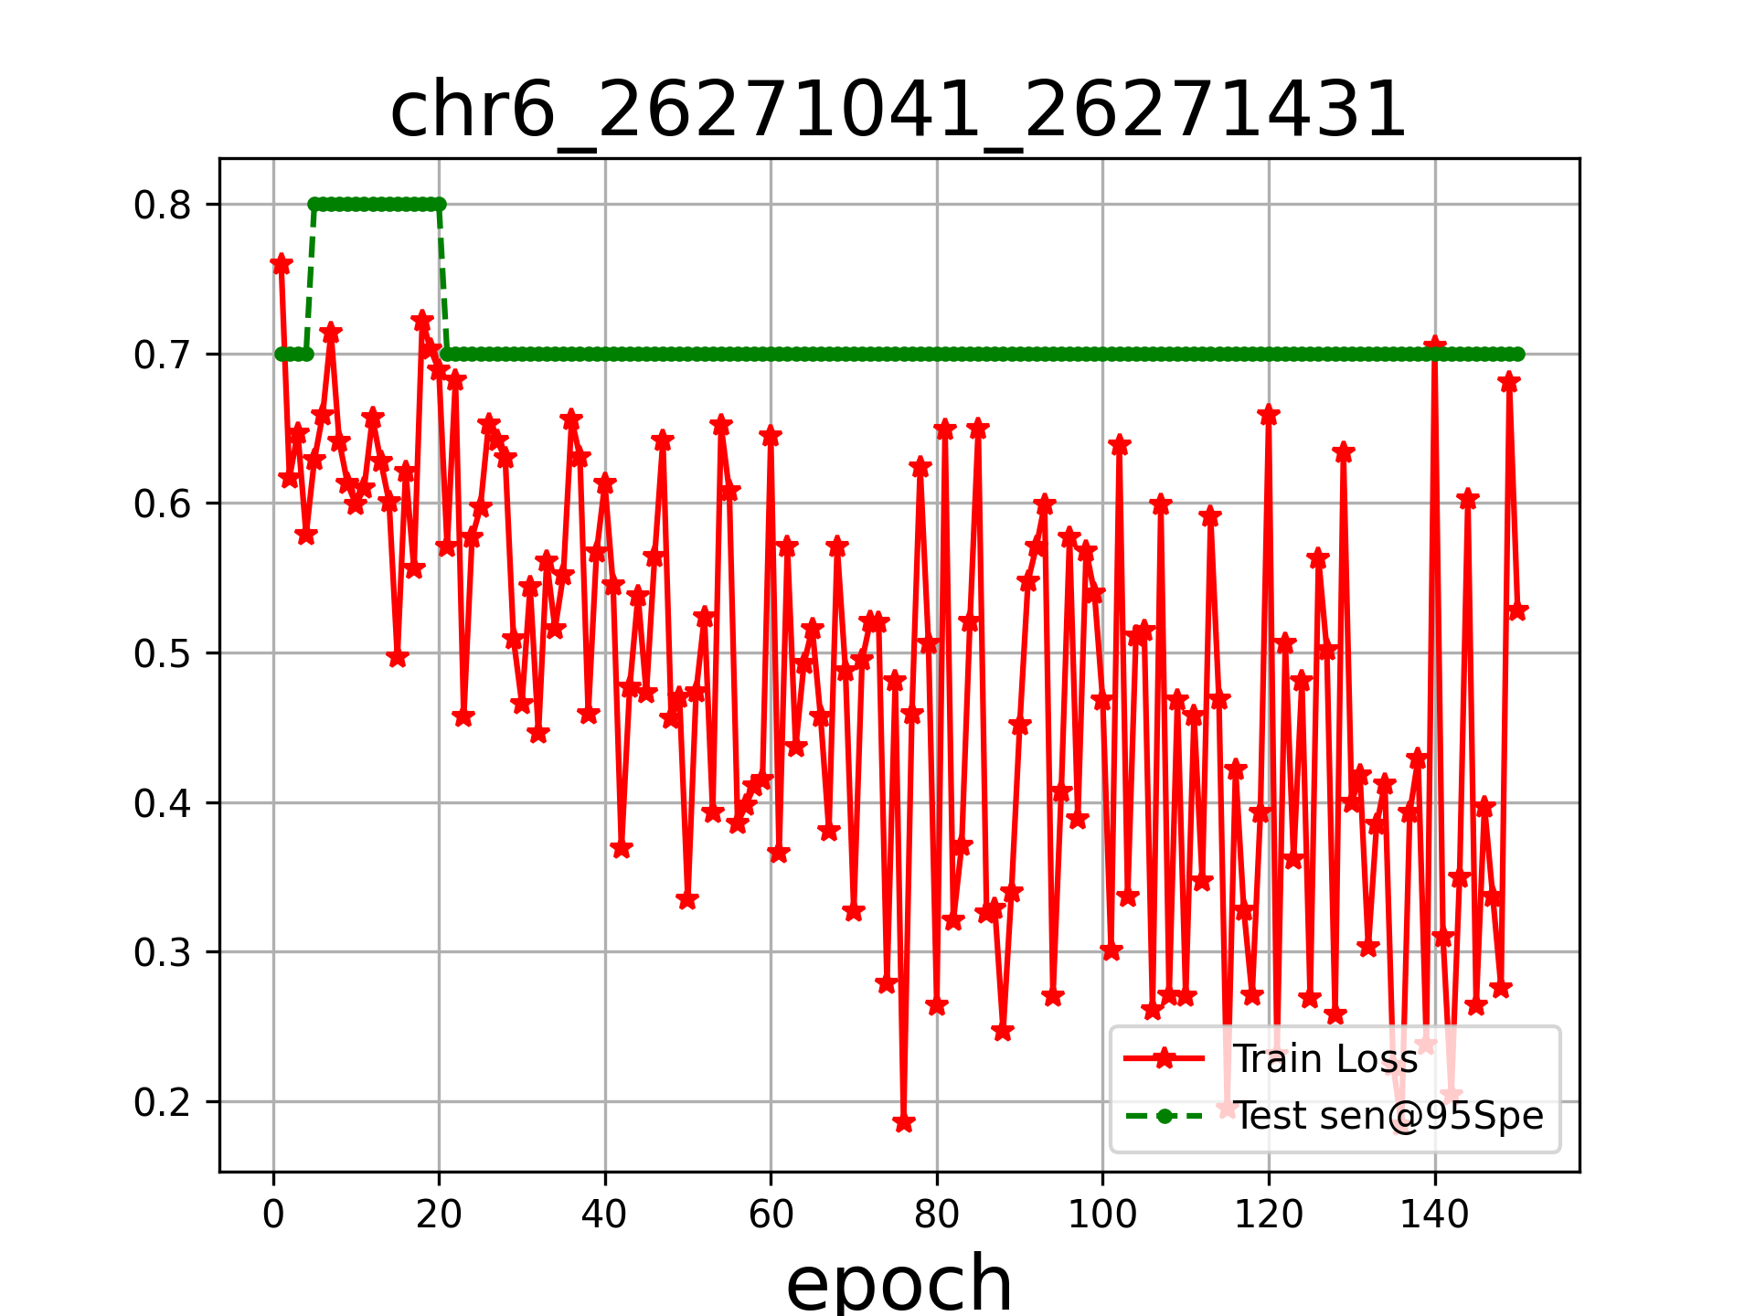
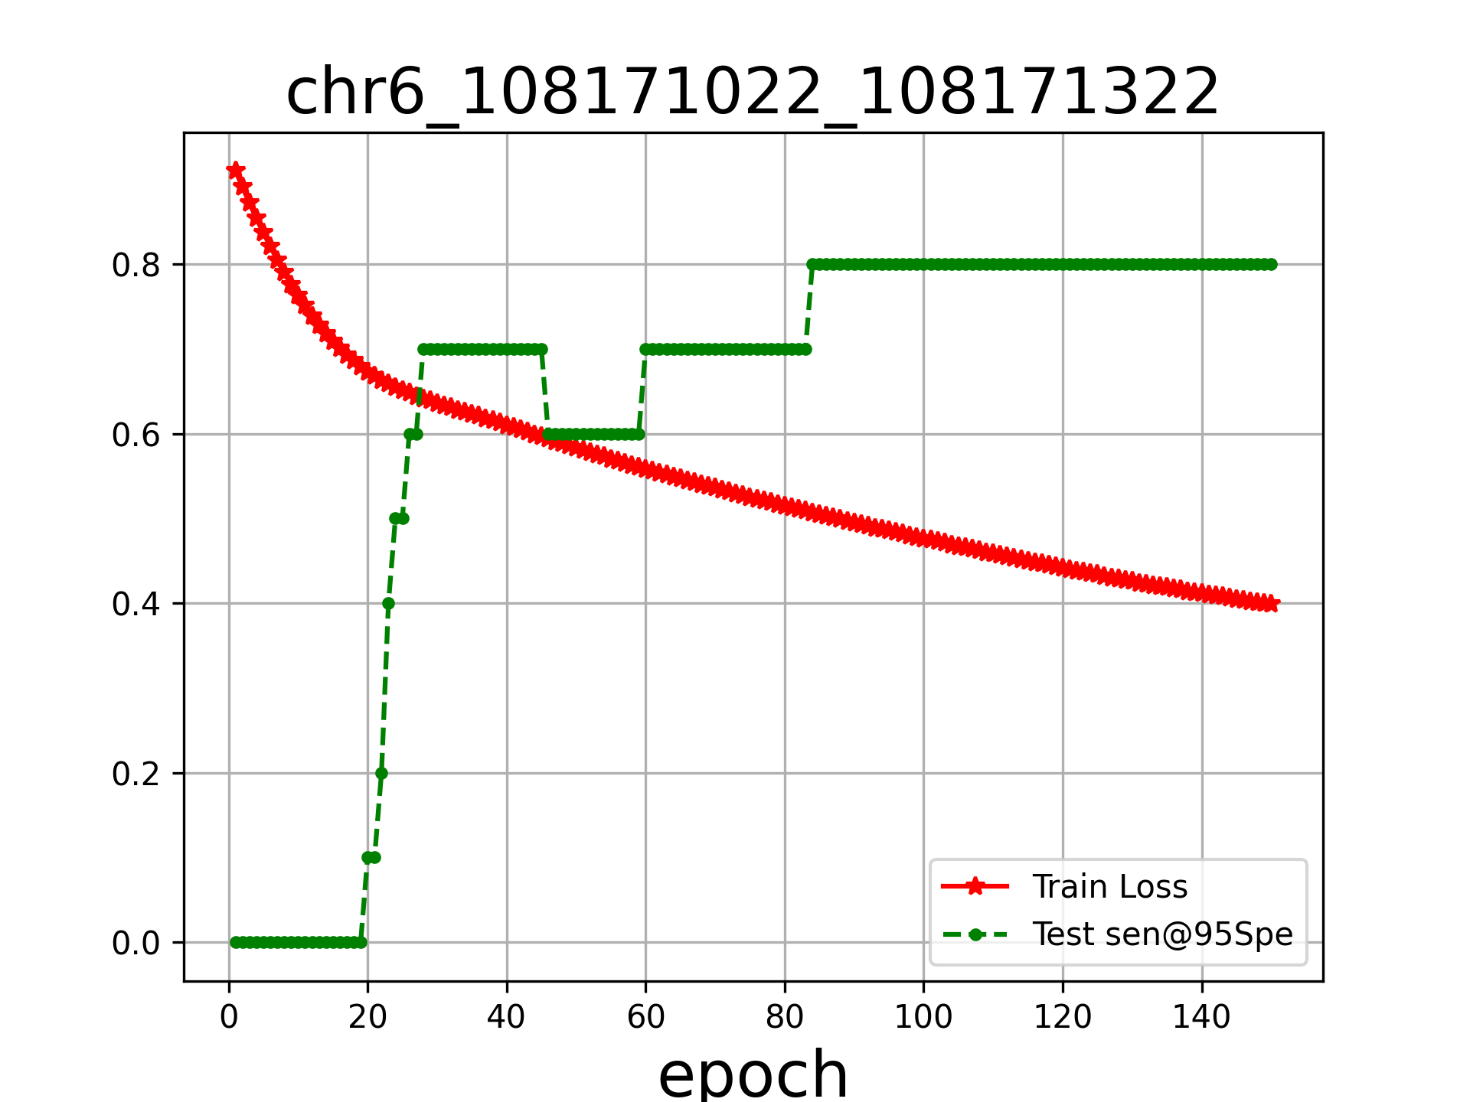
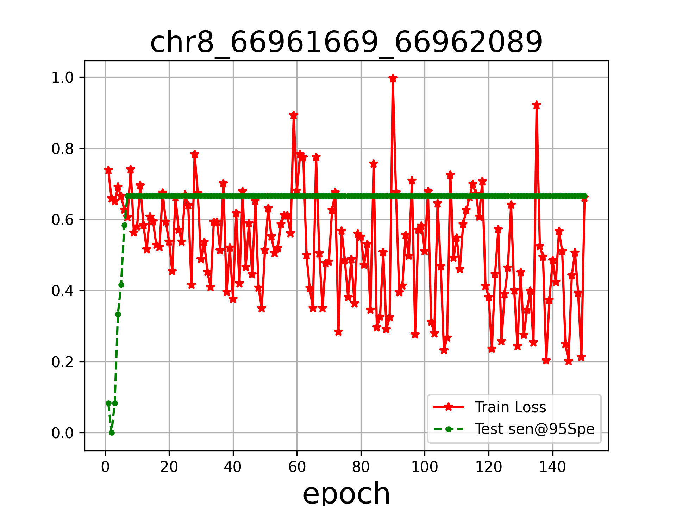
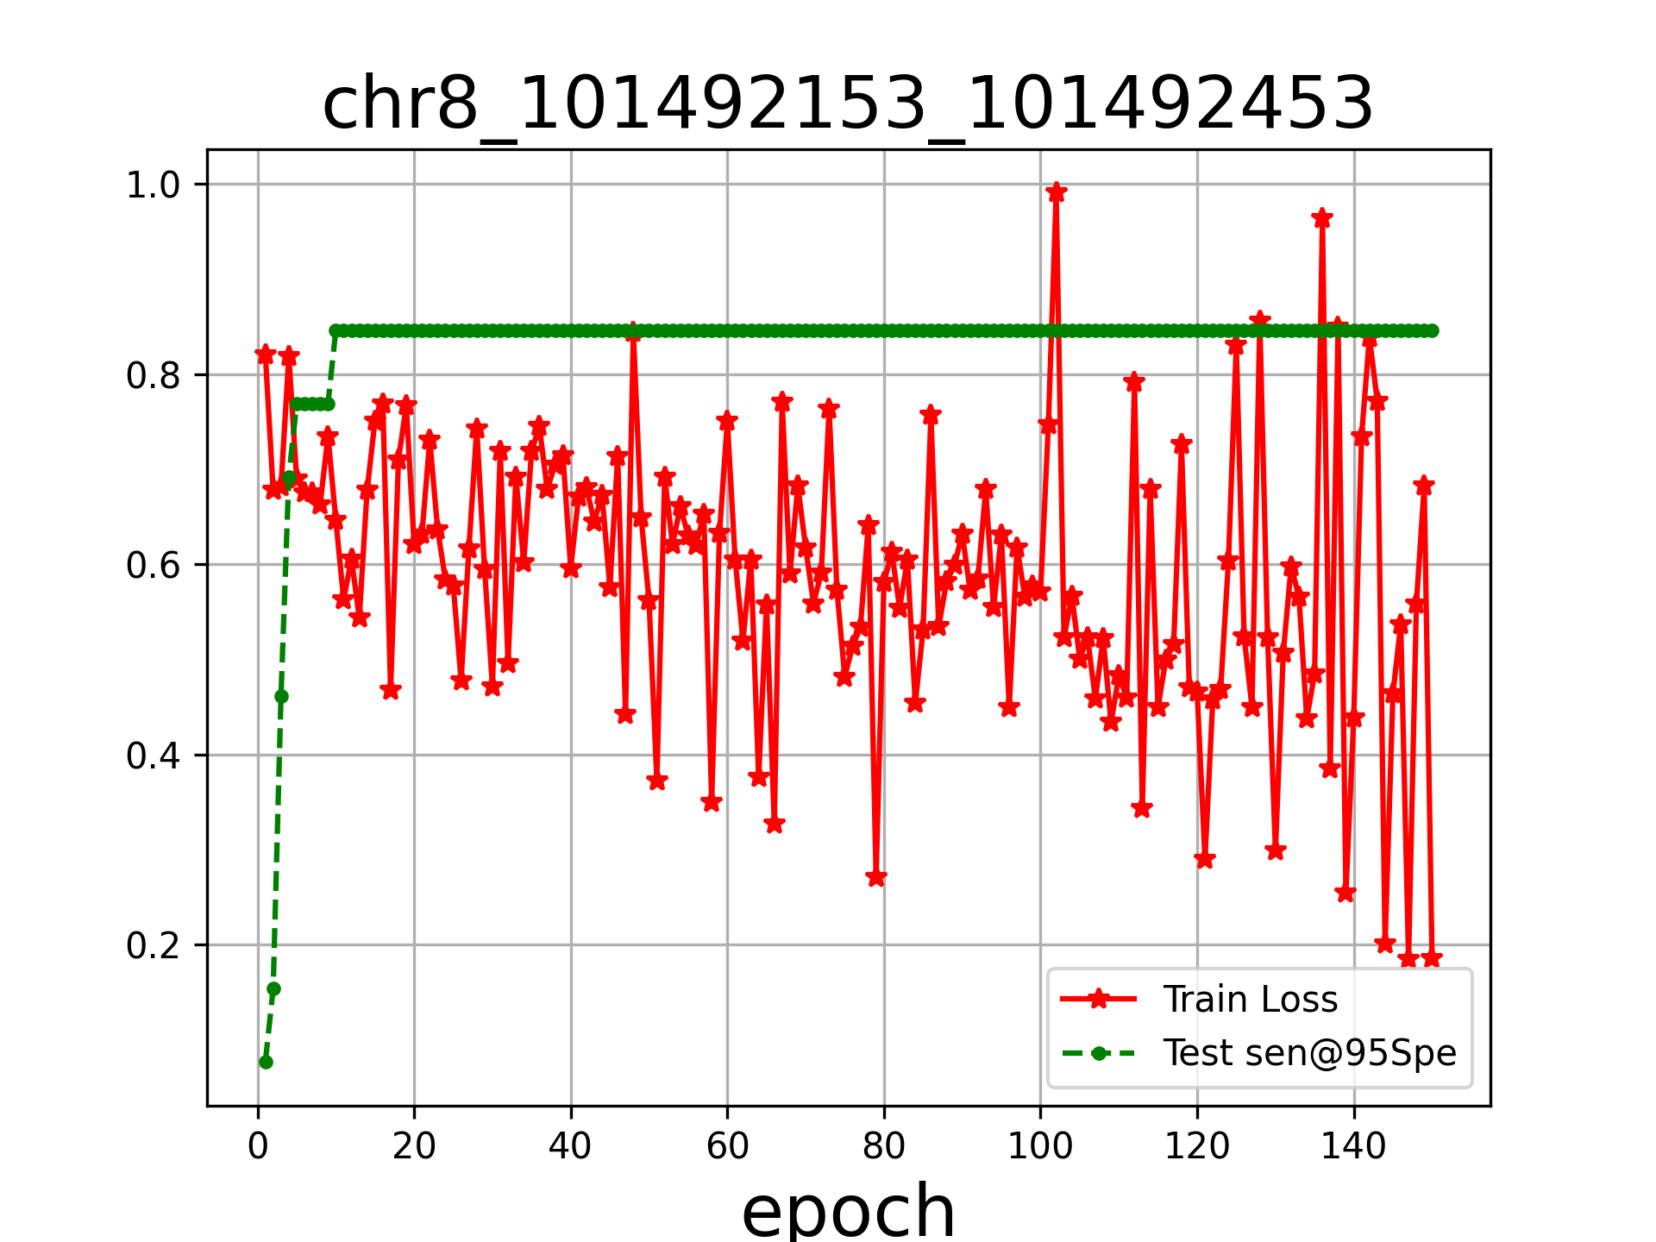
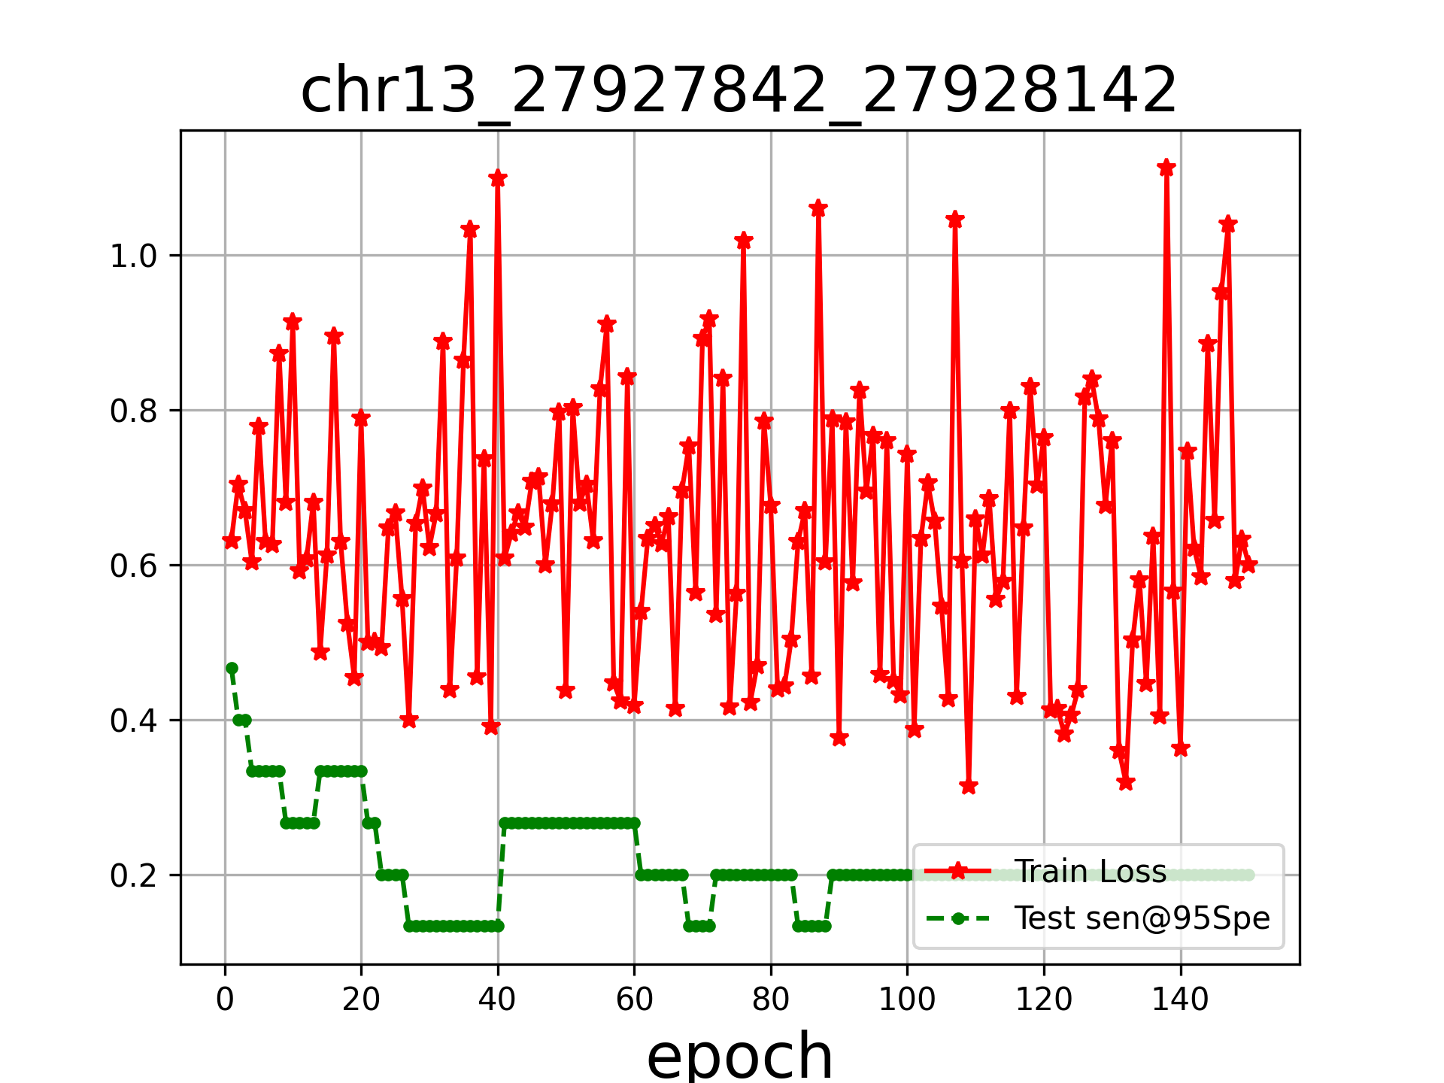
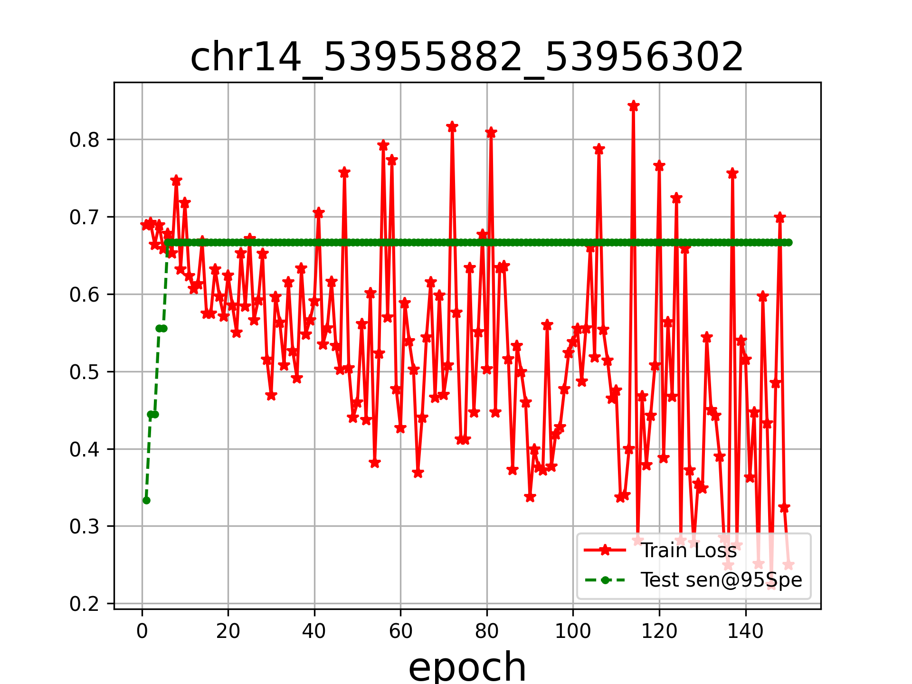
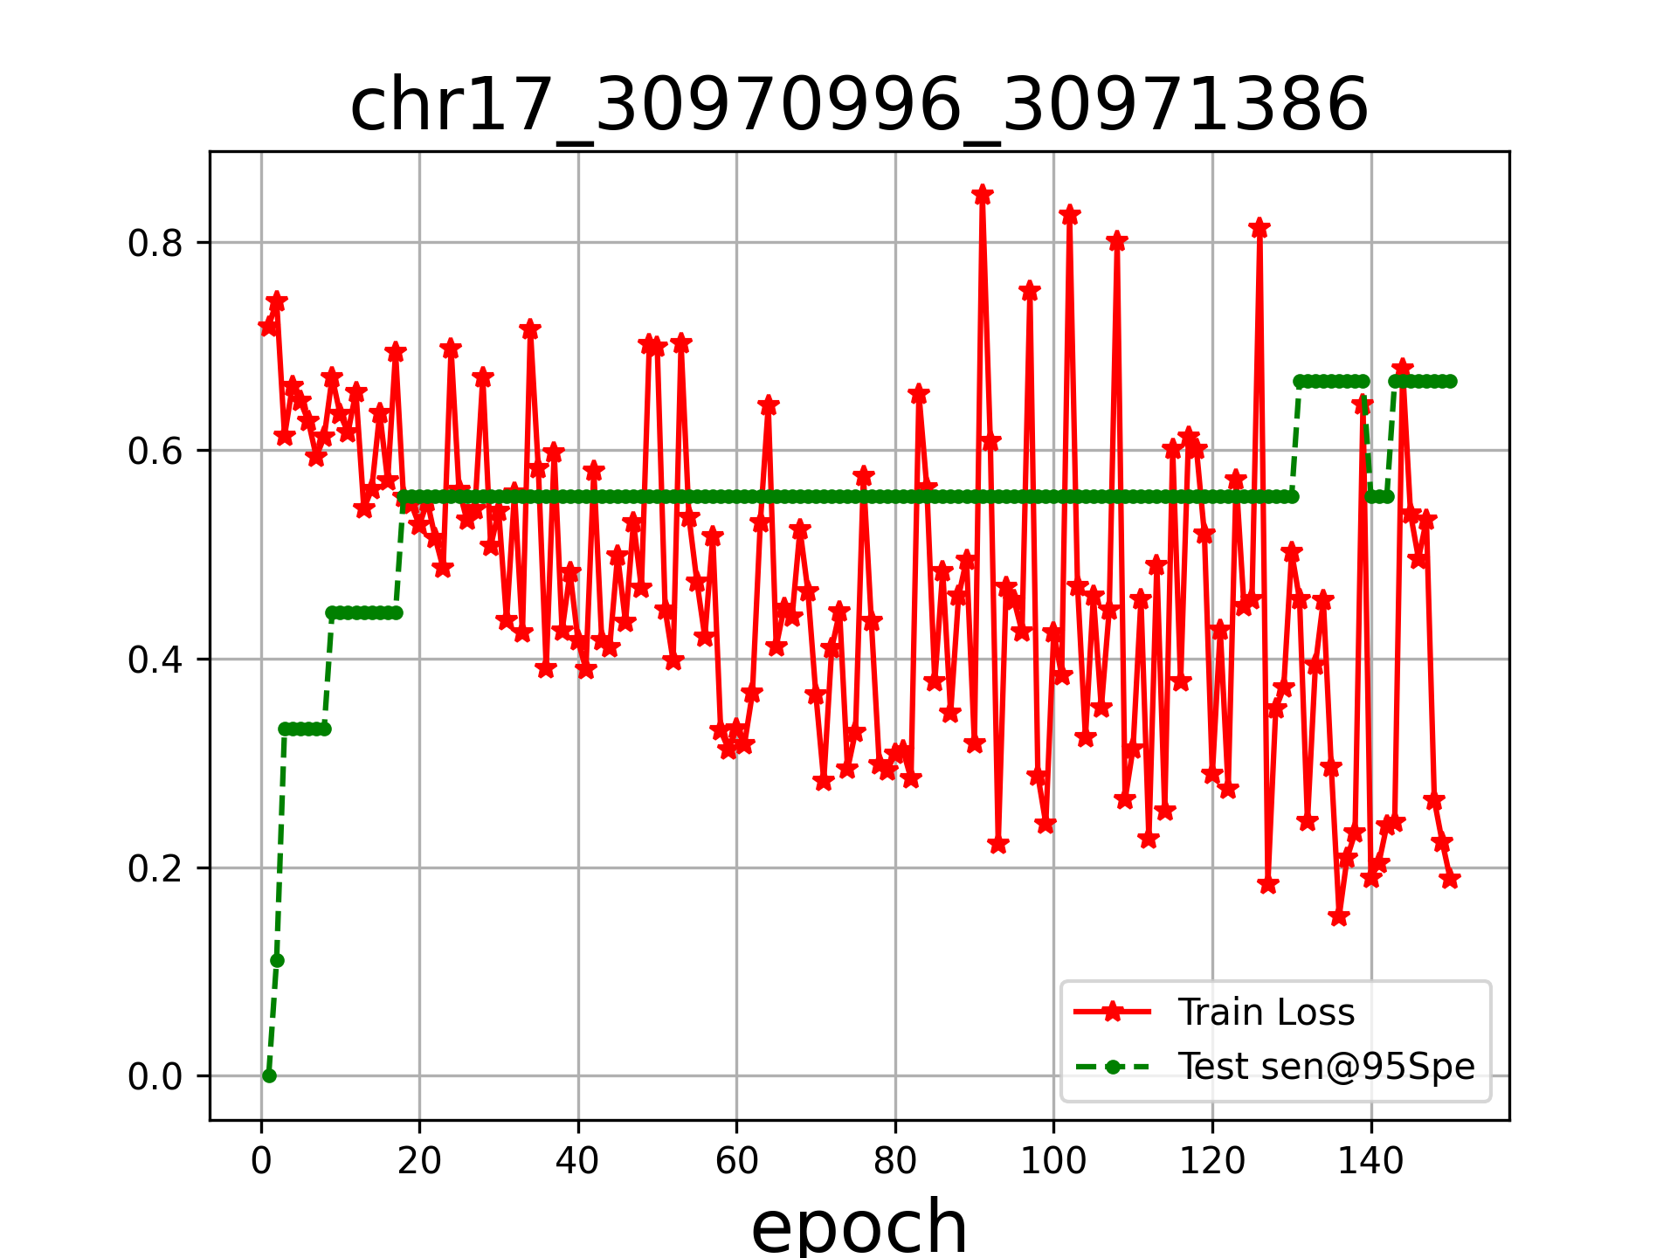
result for single channel
methylome figure

Slide 8
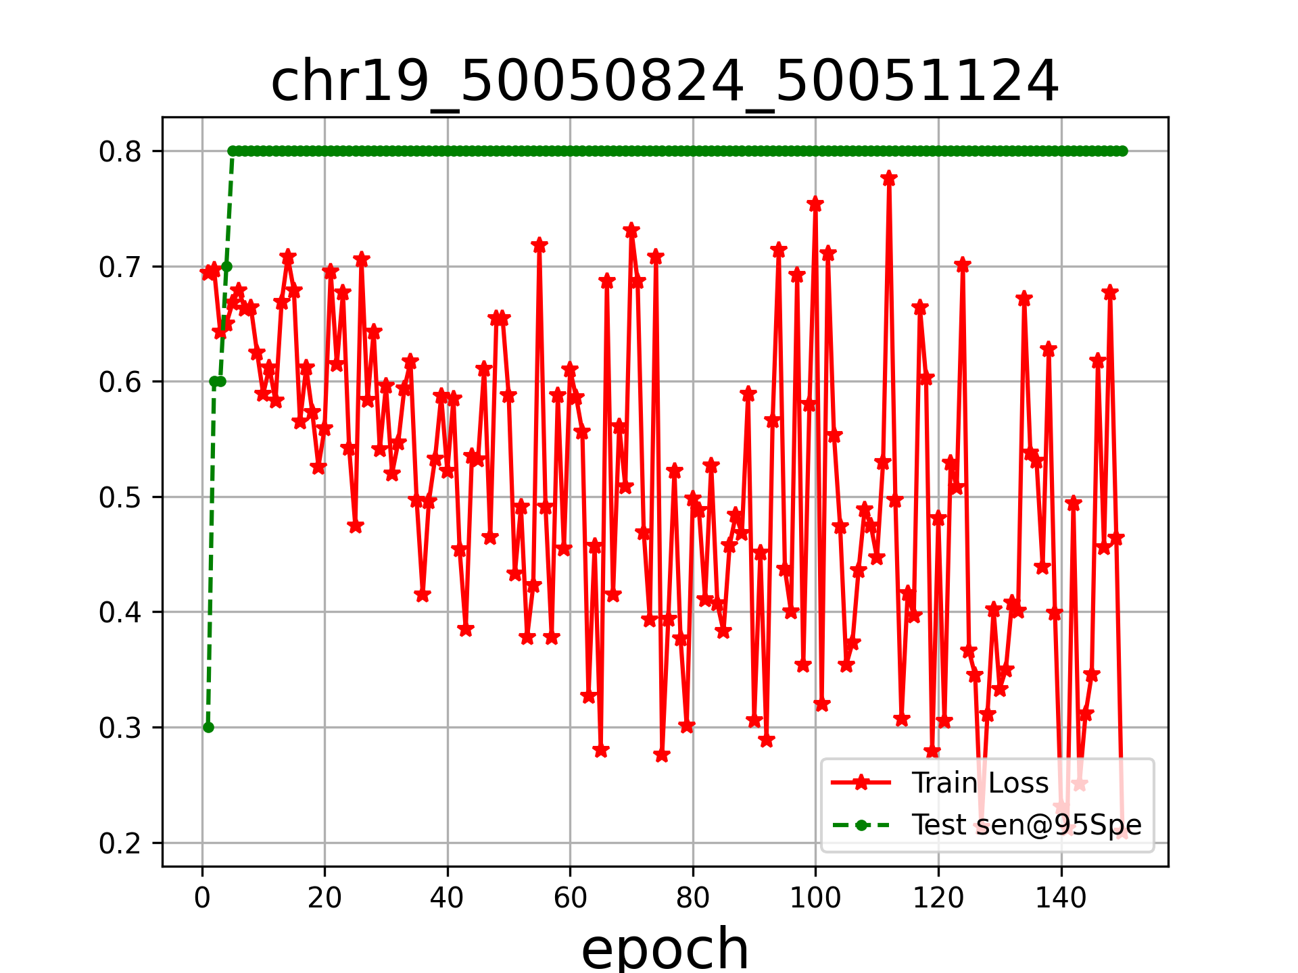
result for single channel
methylome figure

Slide 9
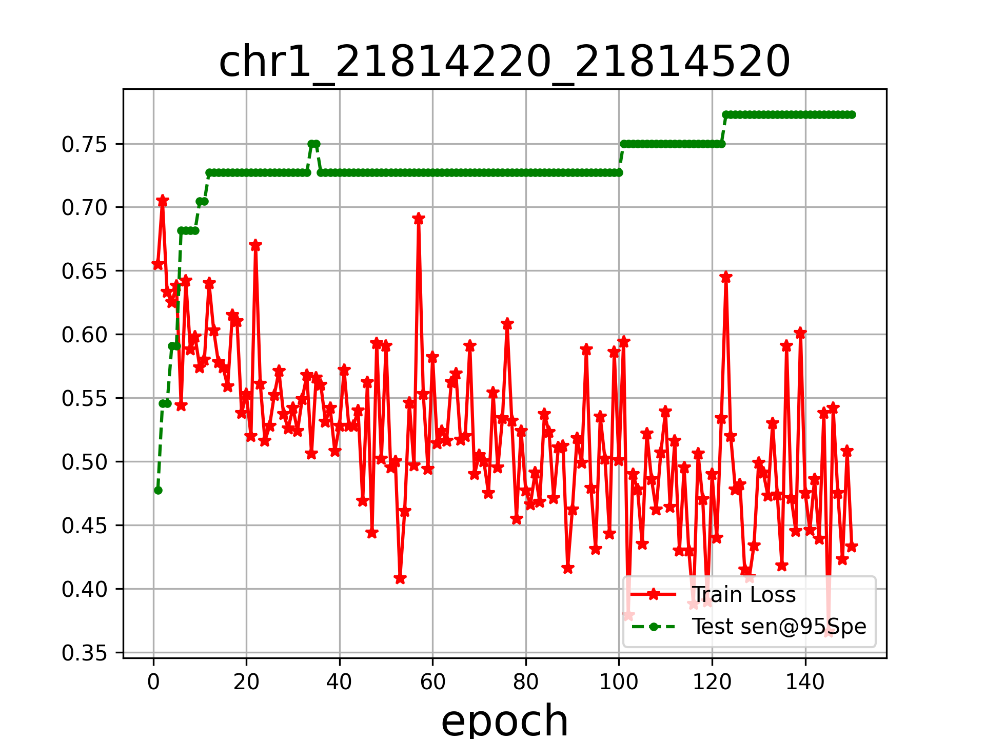
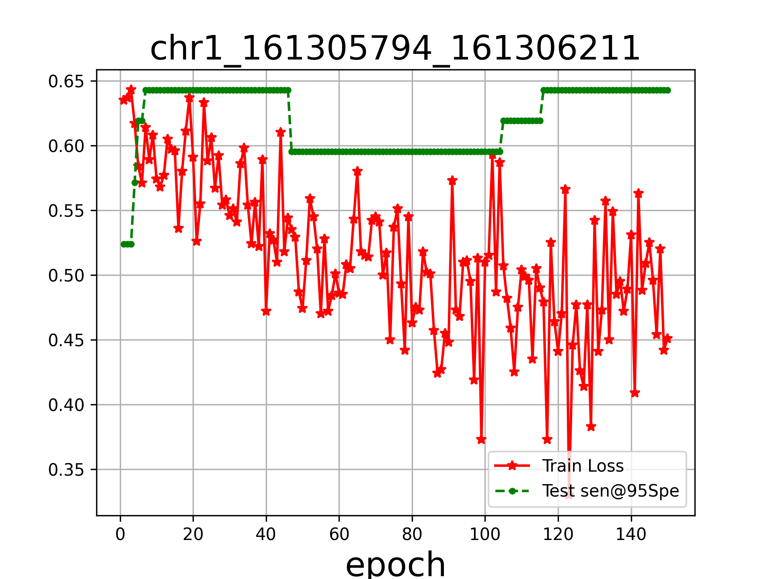
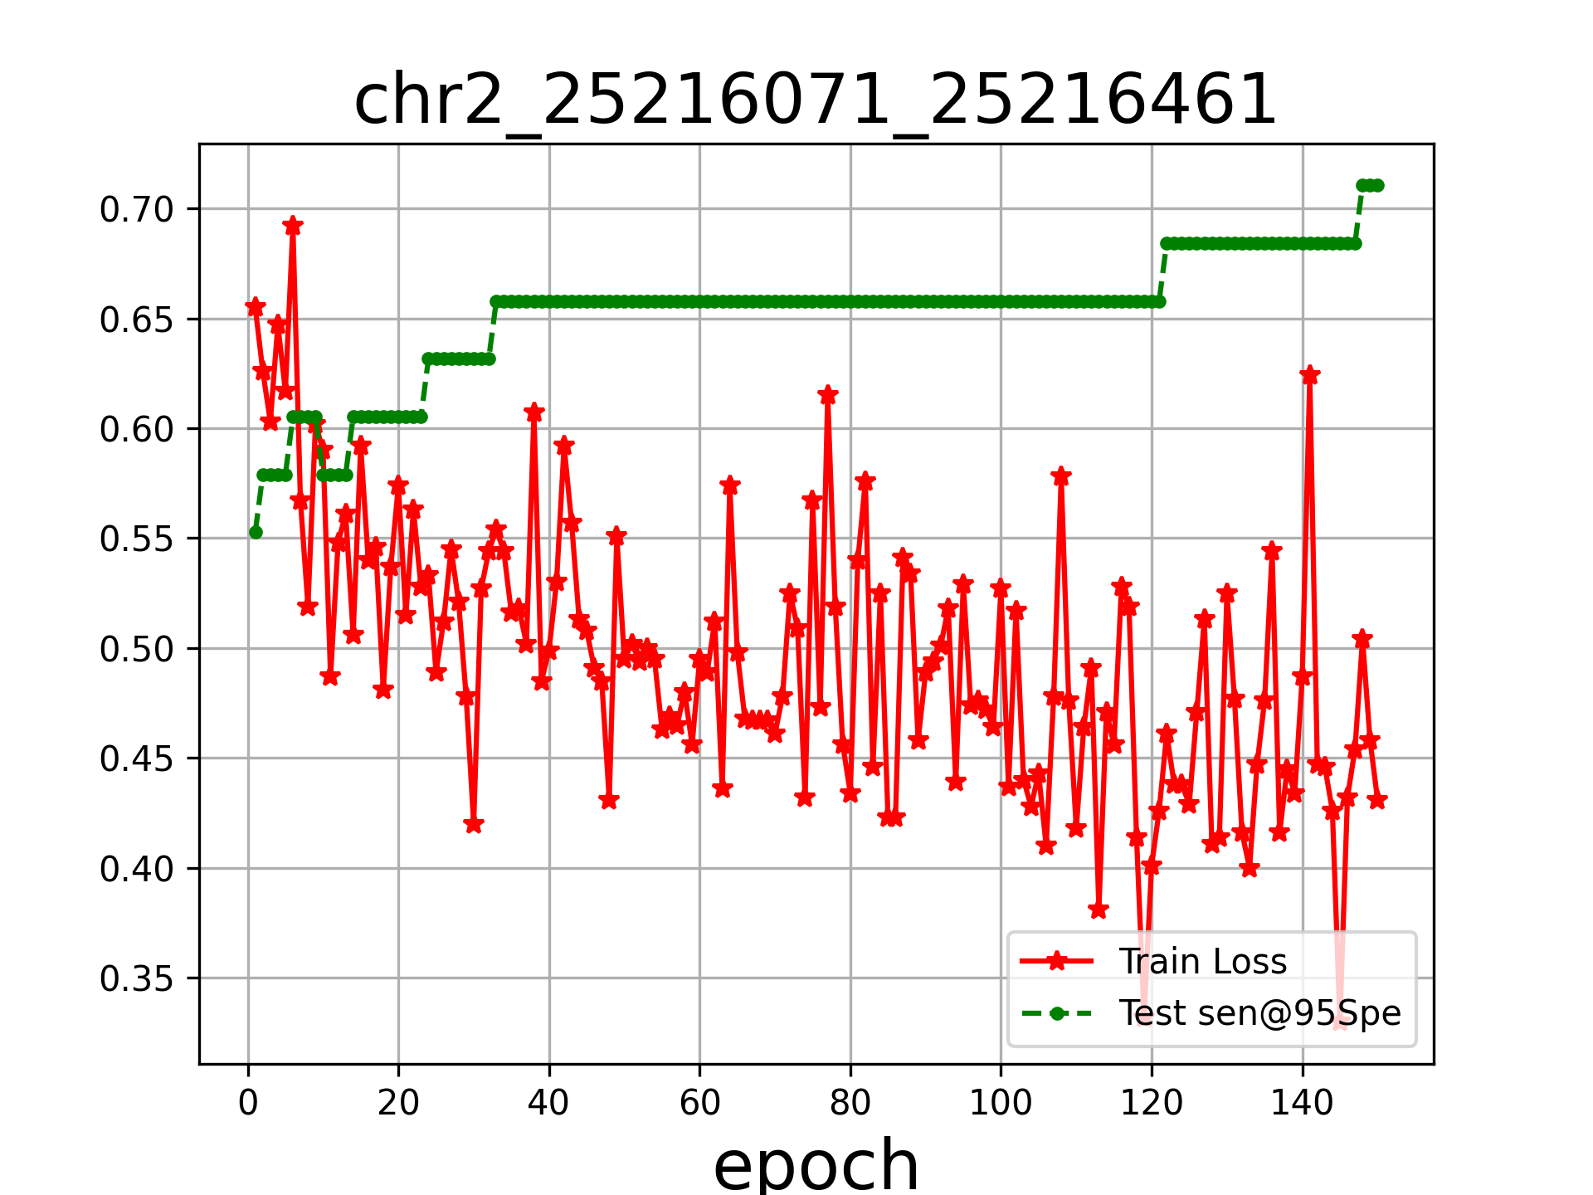
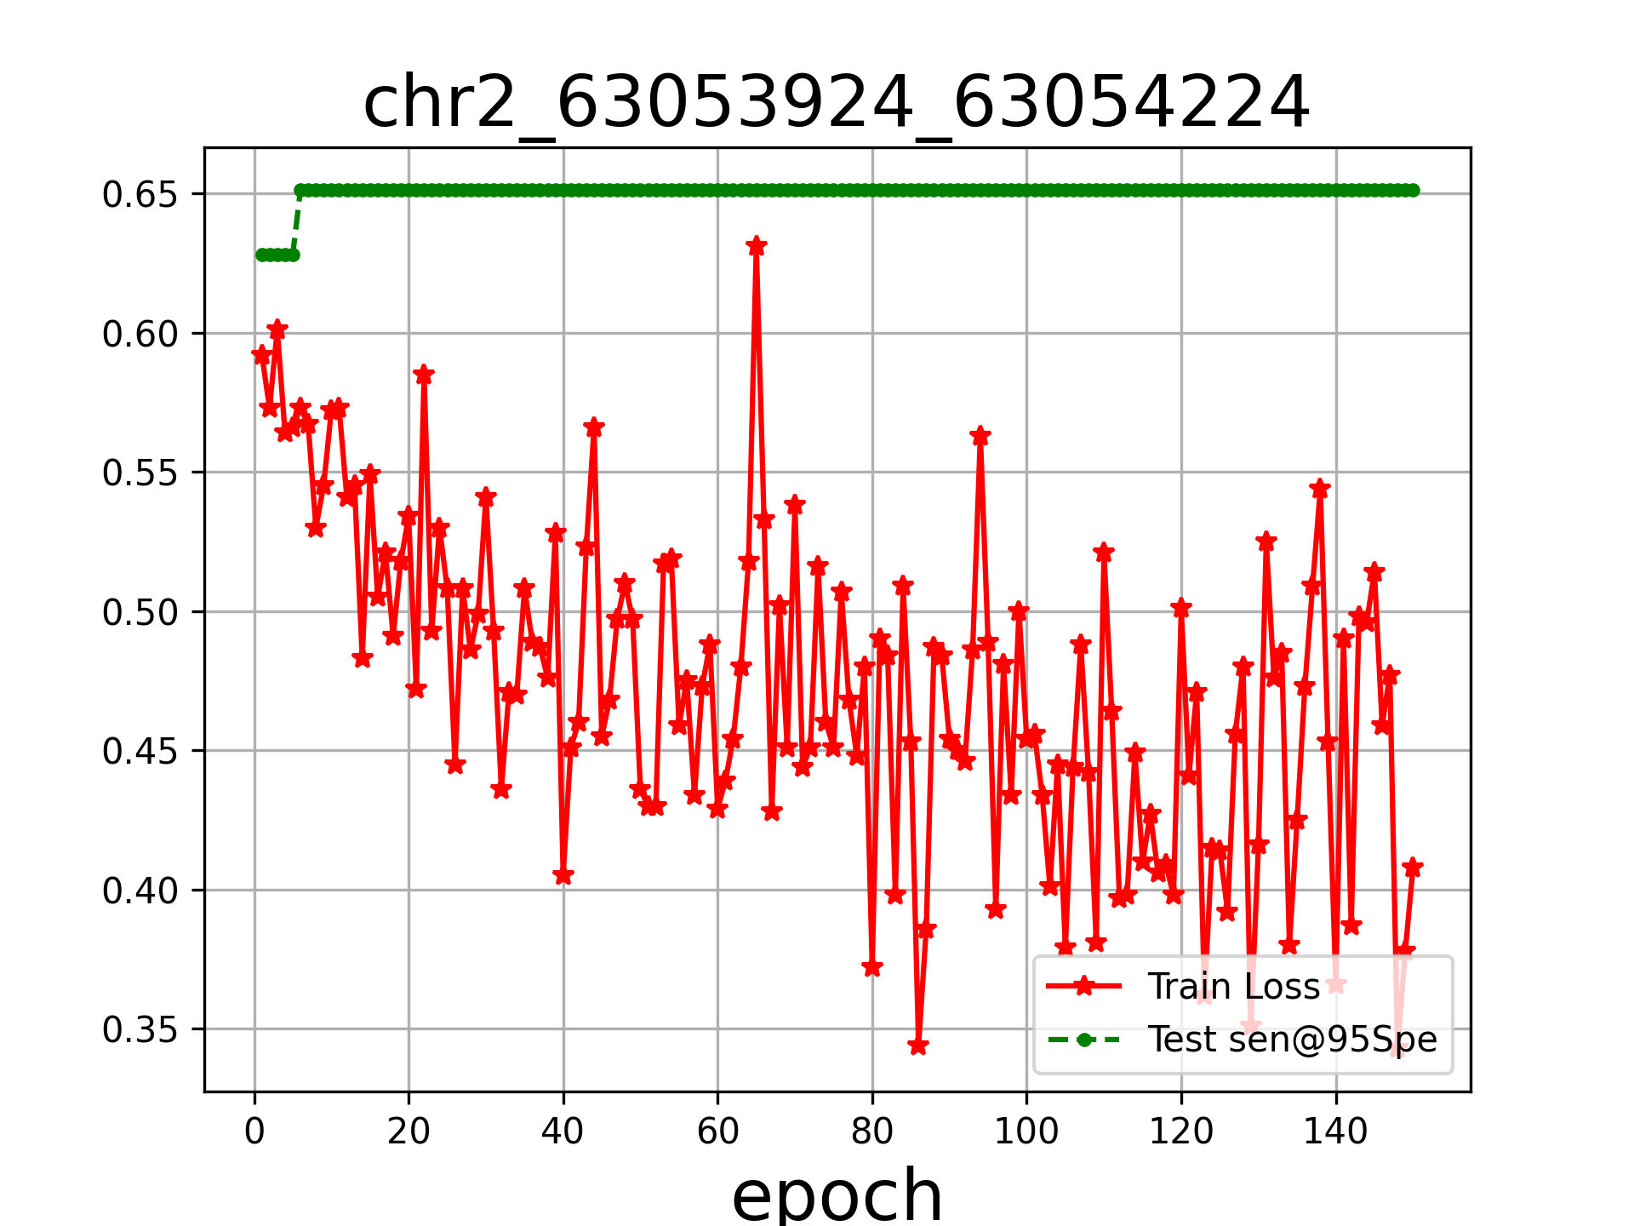
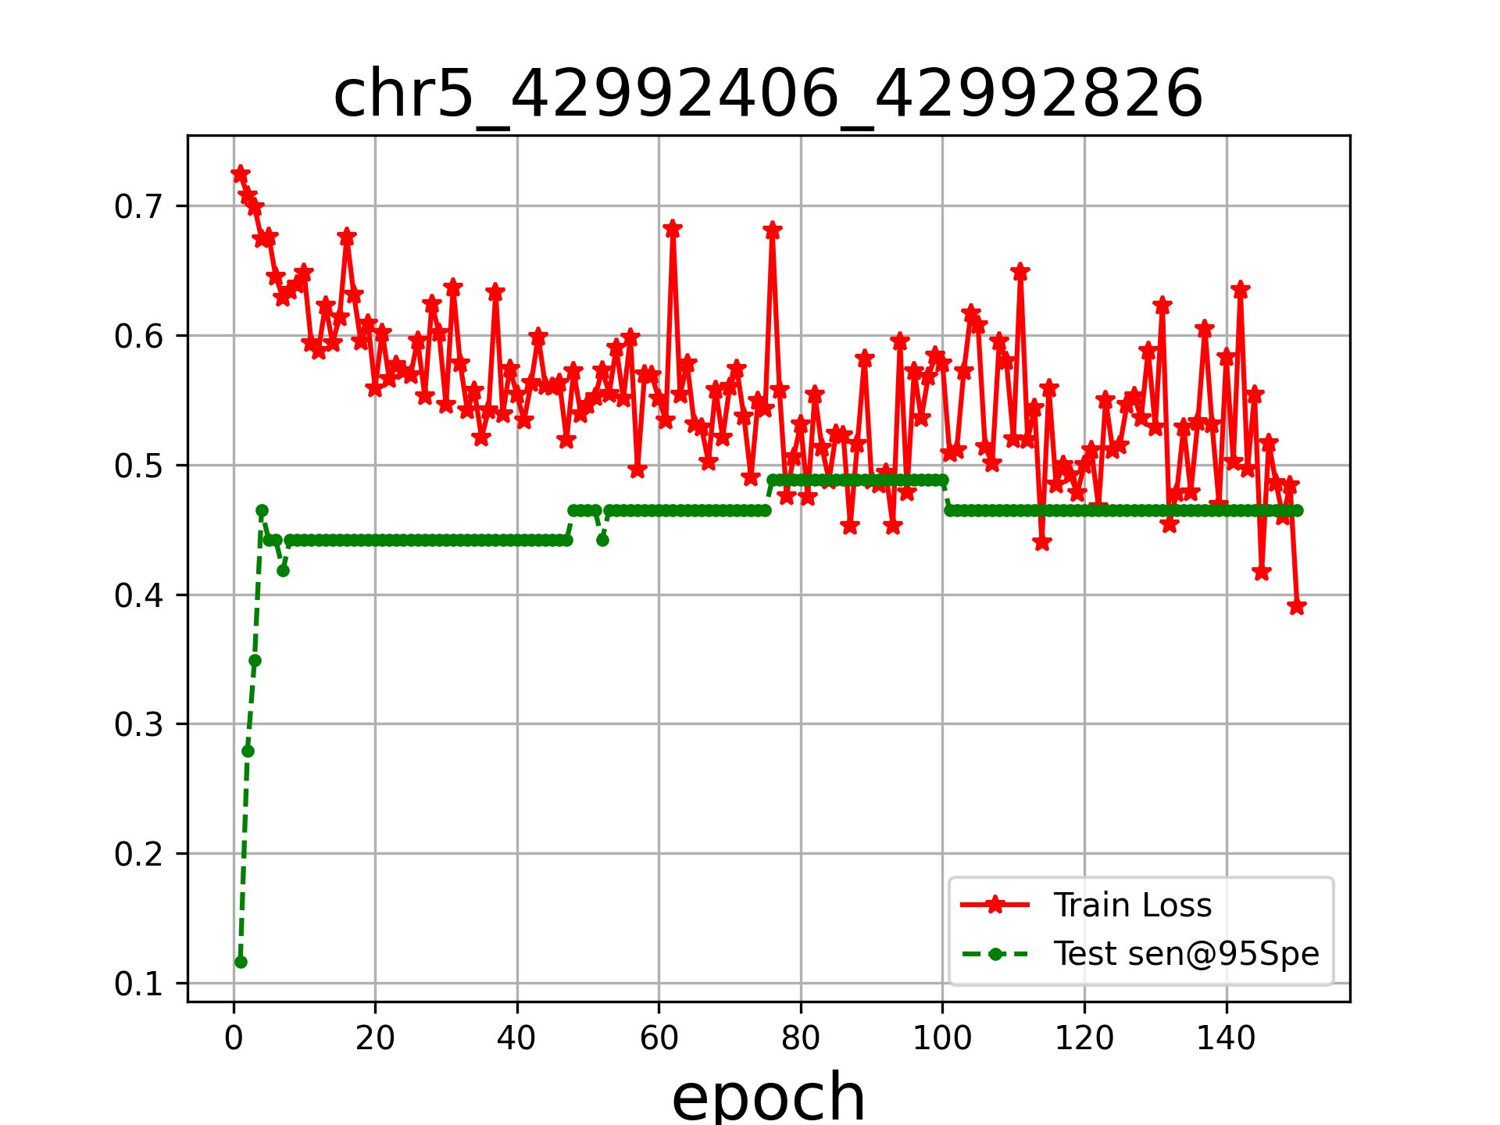
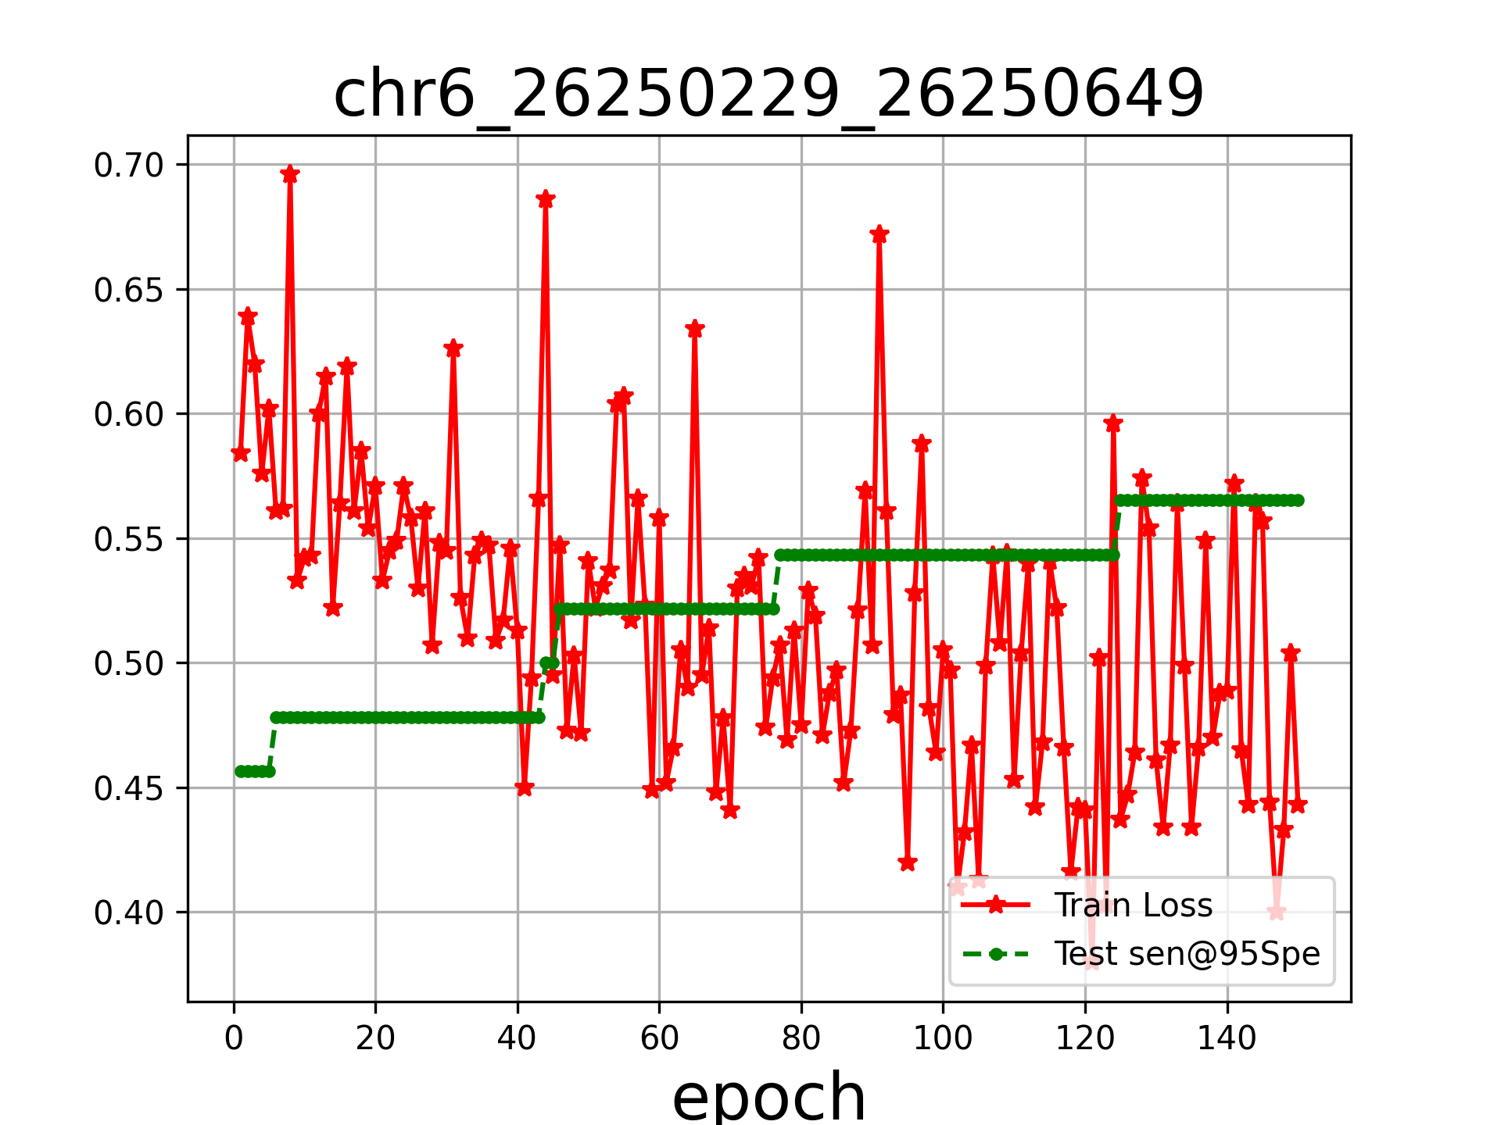
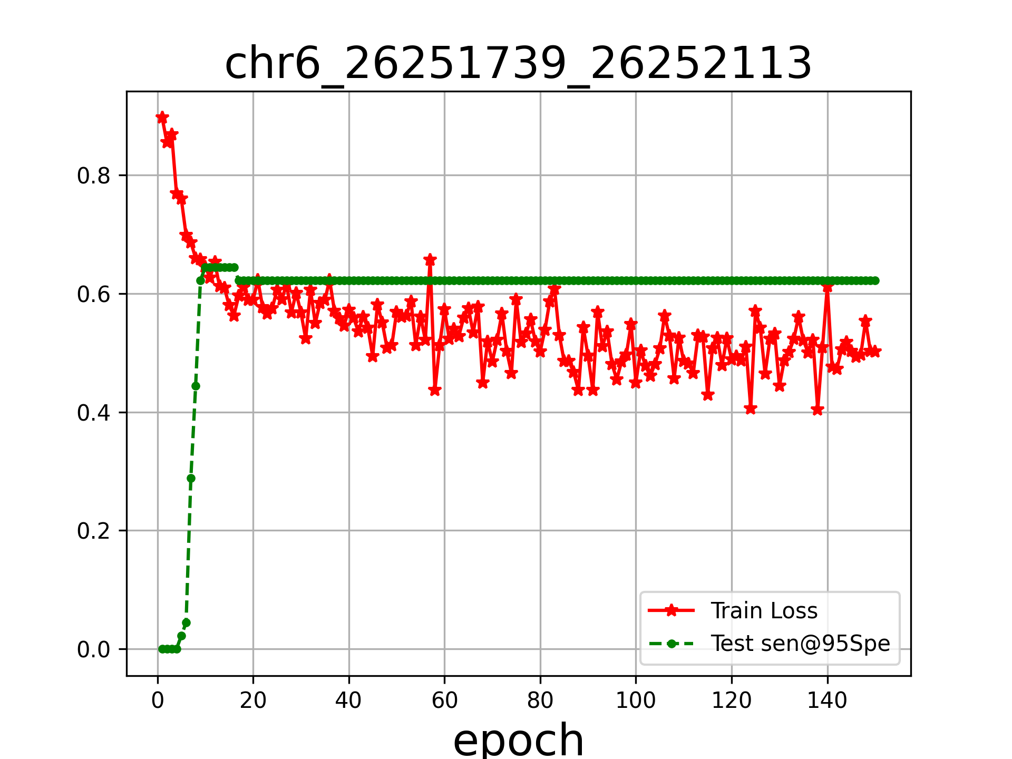
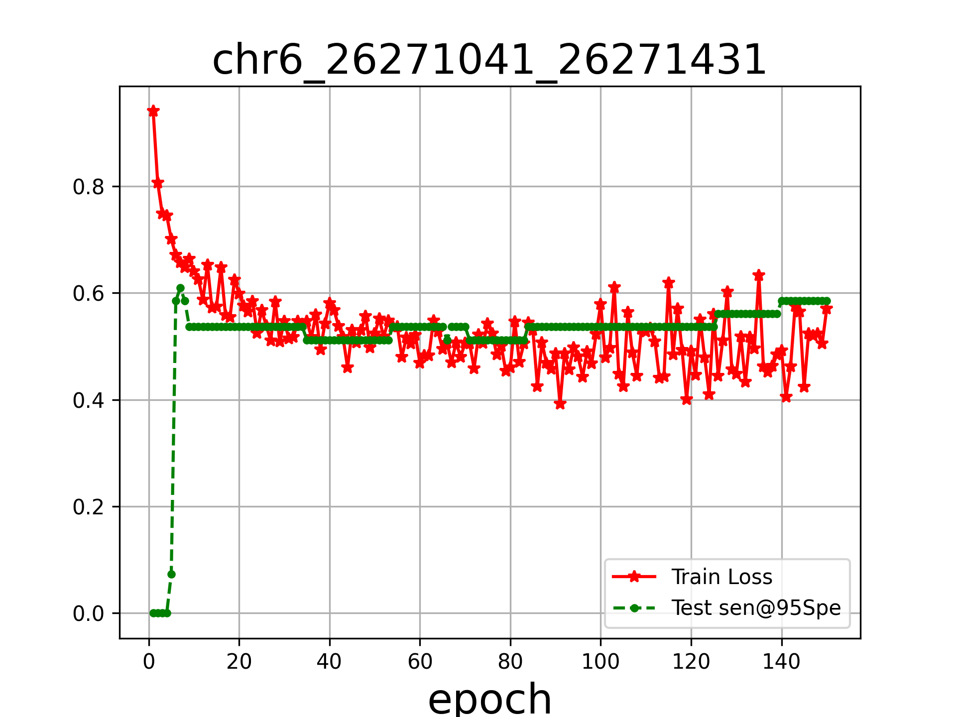
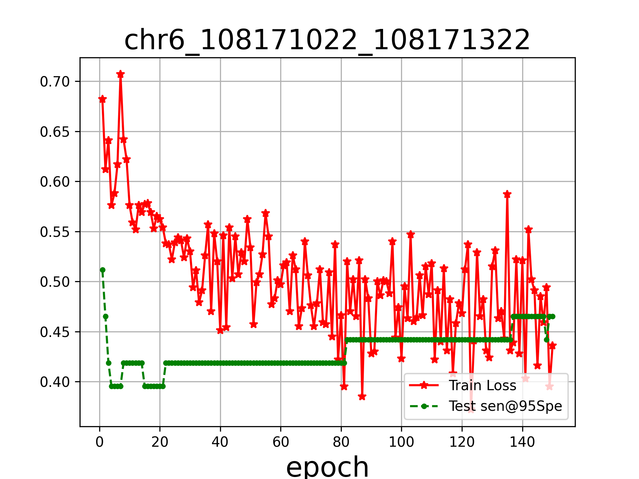
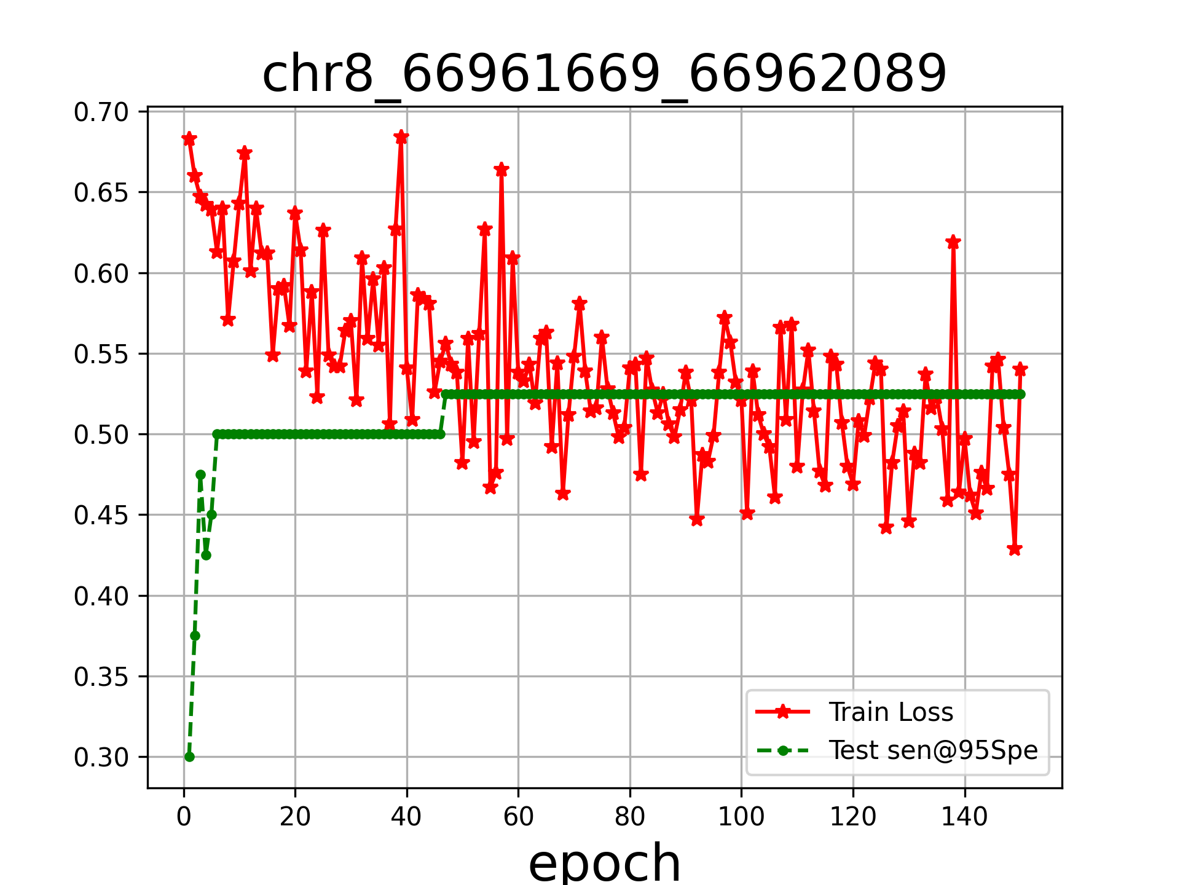
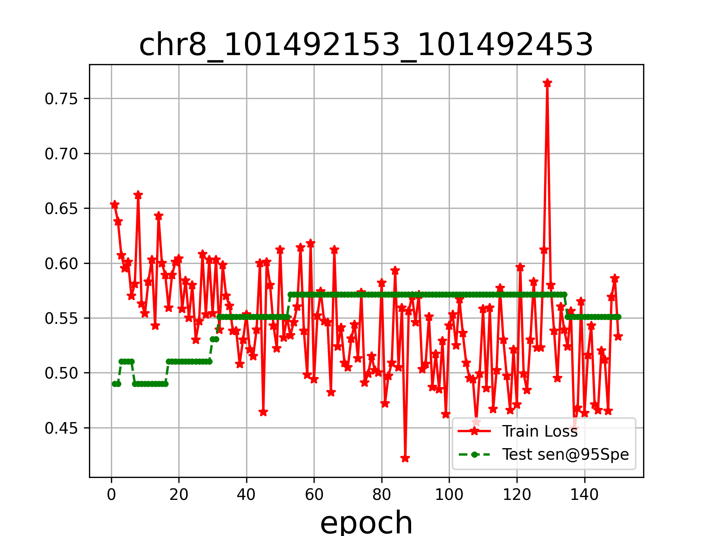
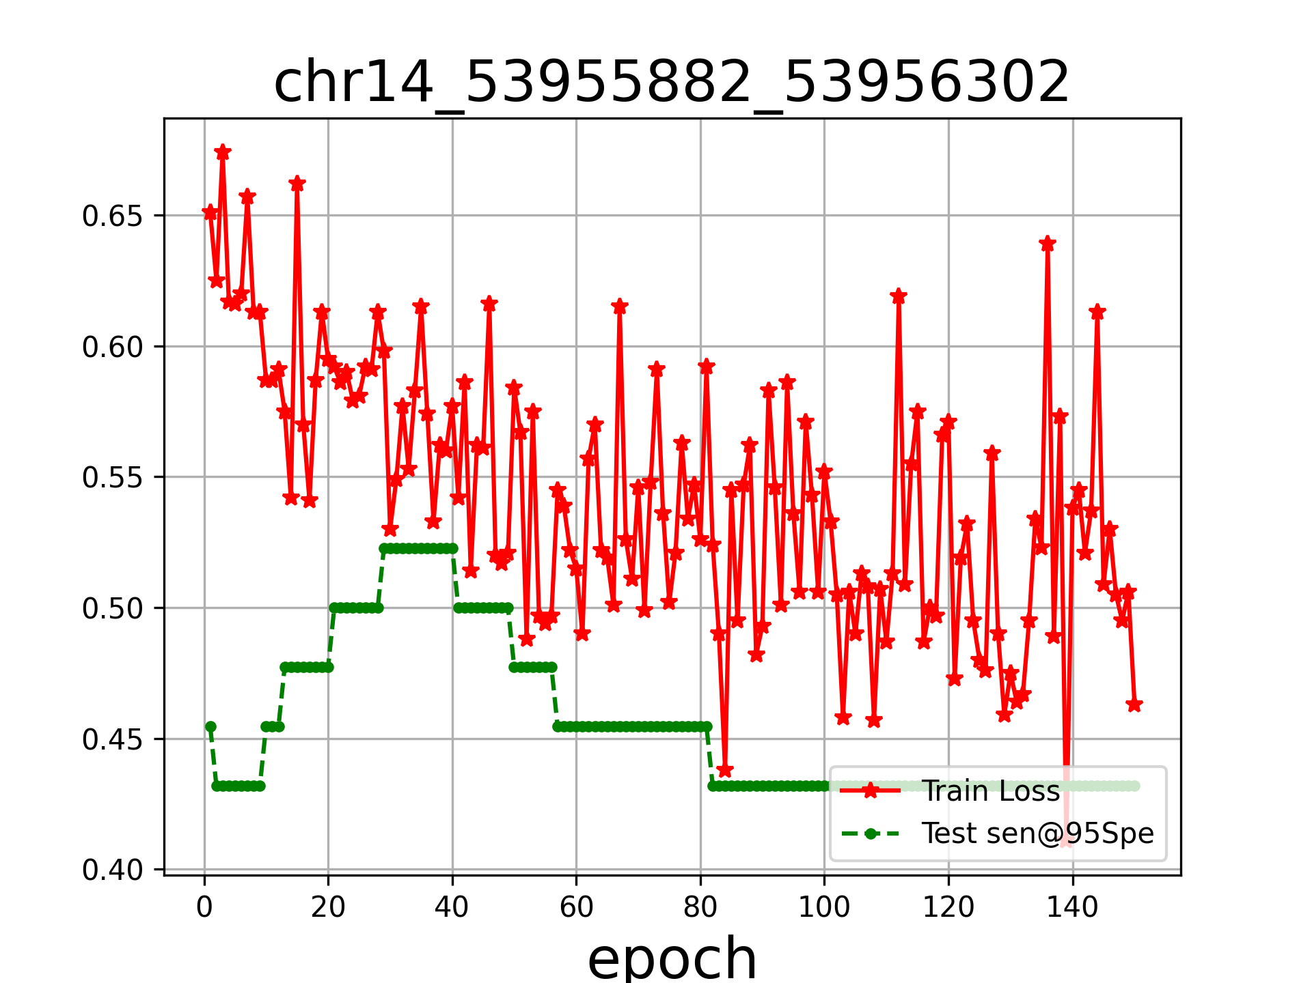
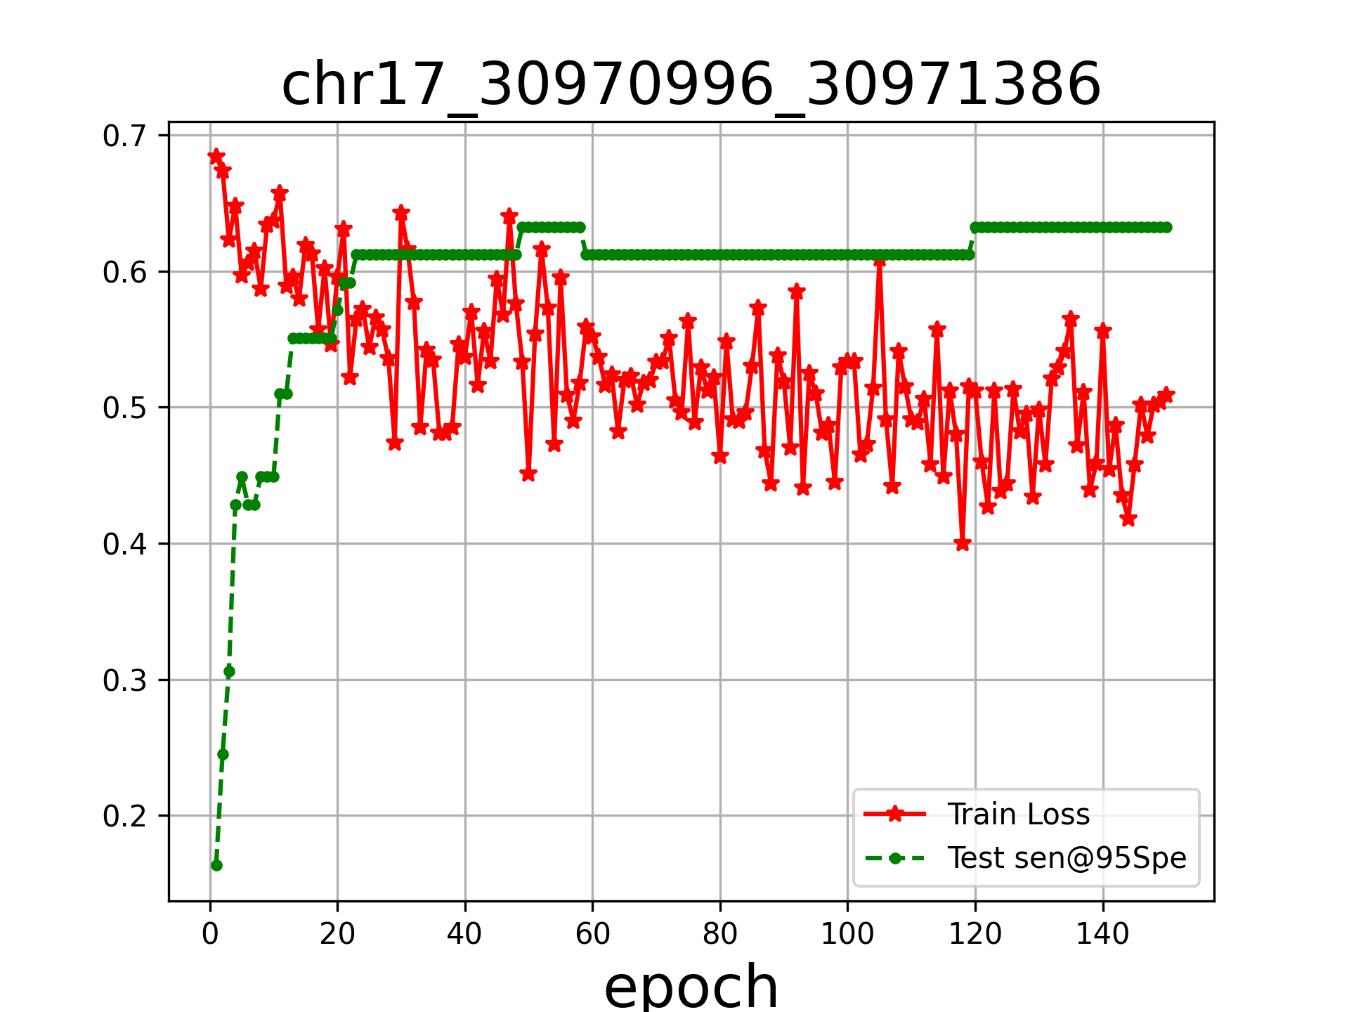
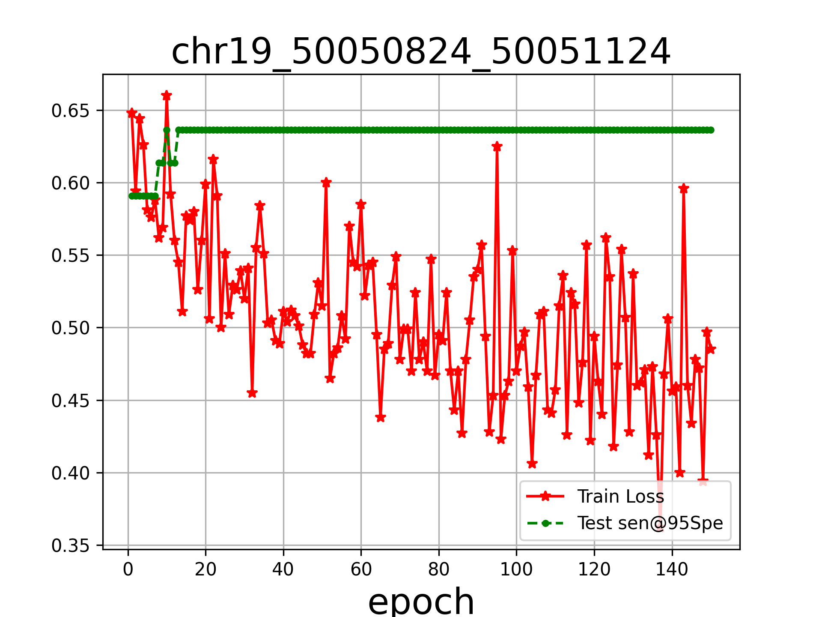
result for single channel
480K pannel：train_size 64 test_size 32

Slide 10
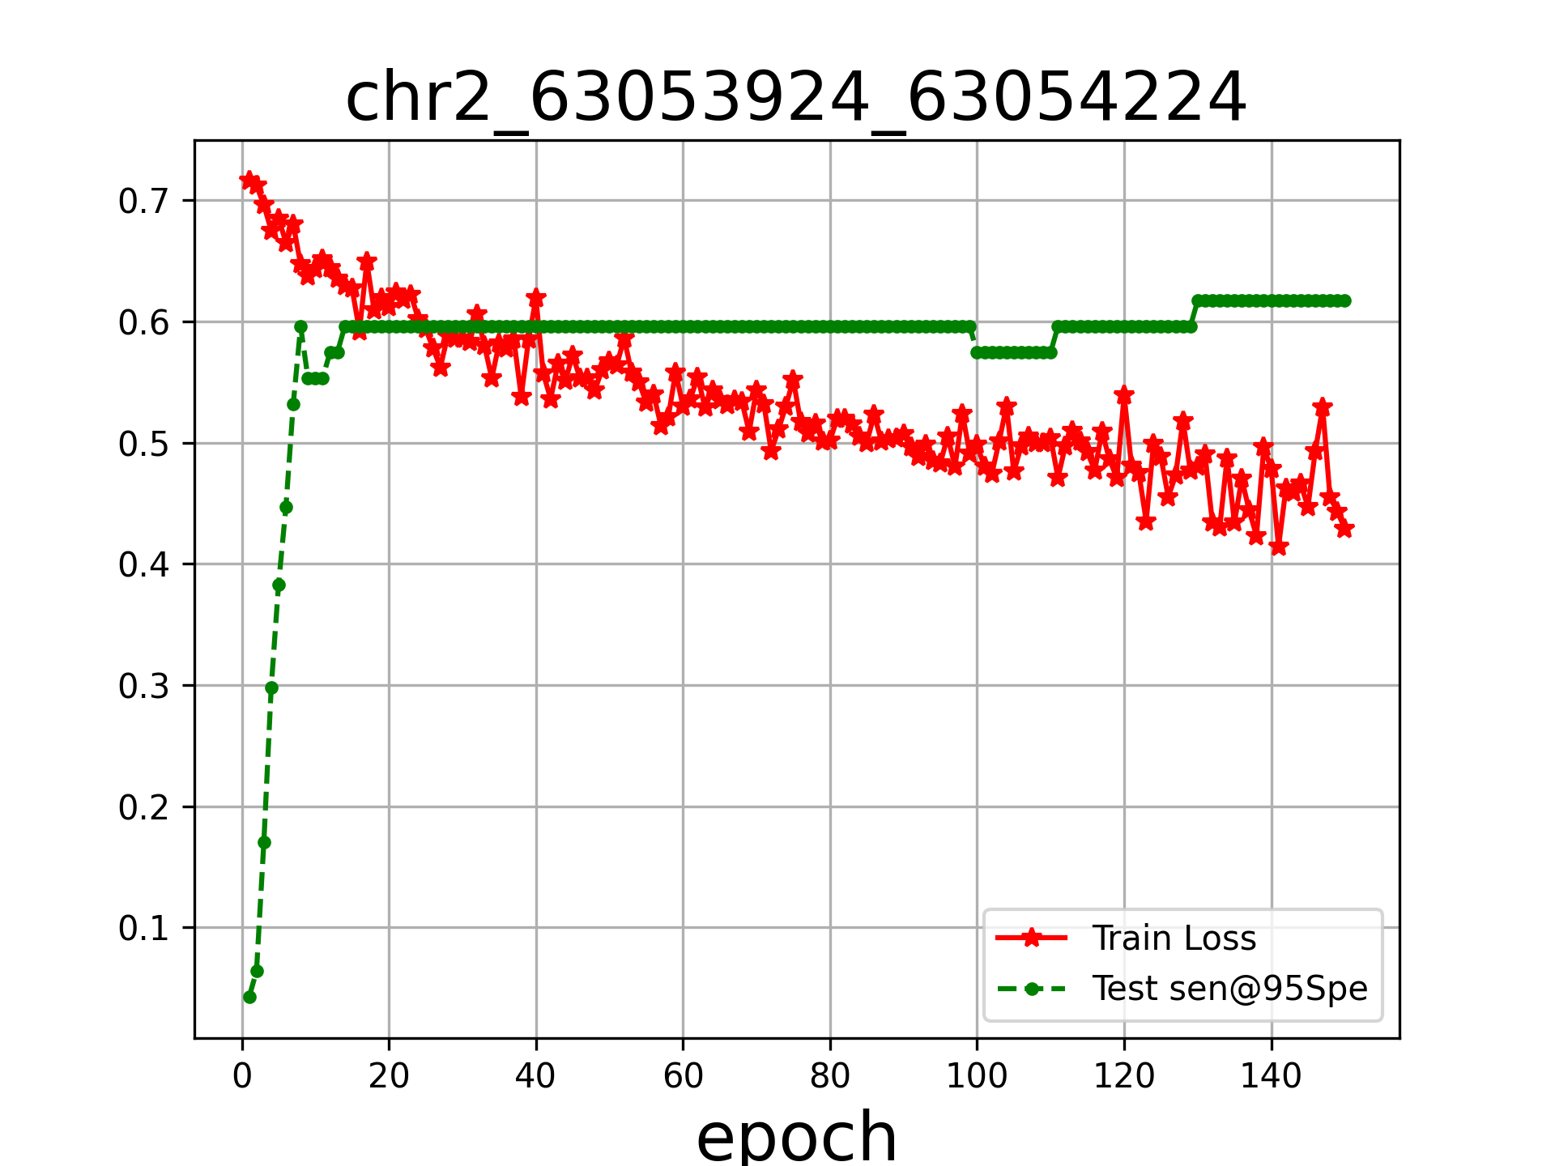
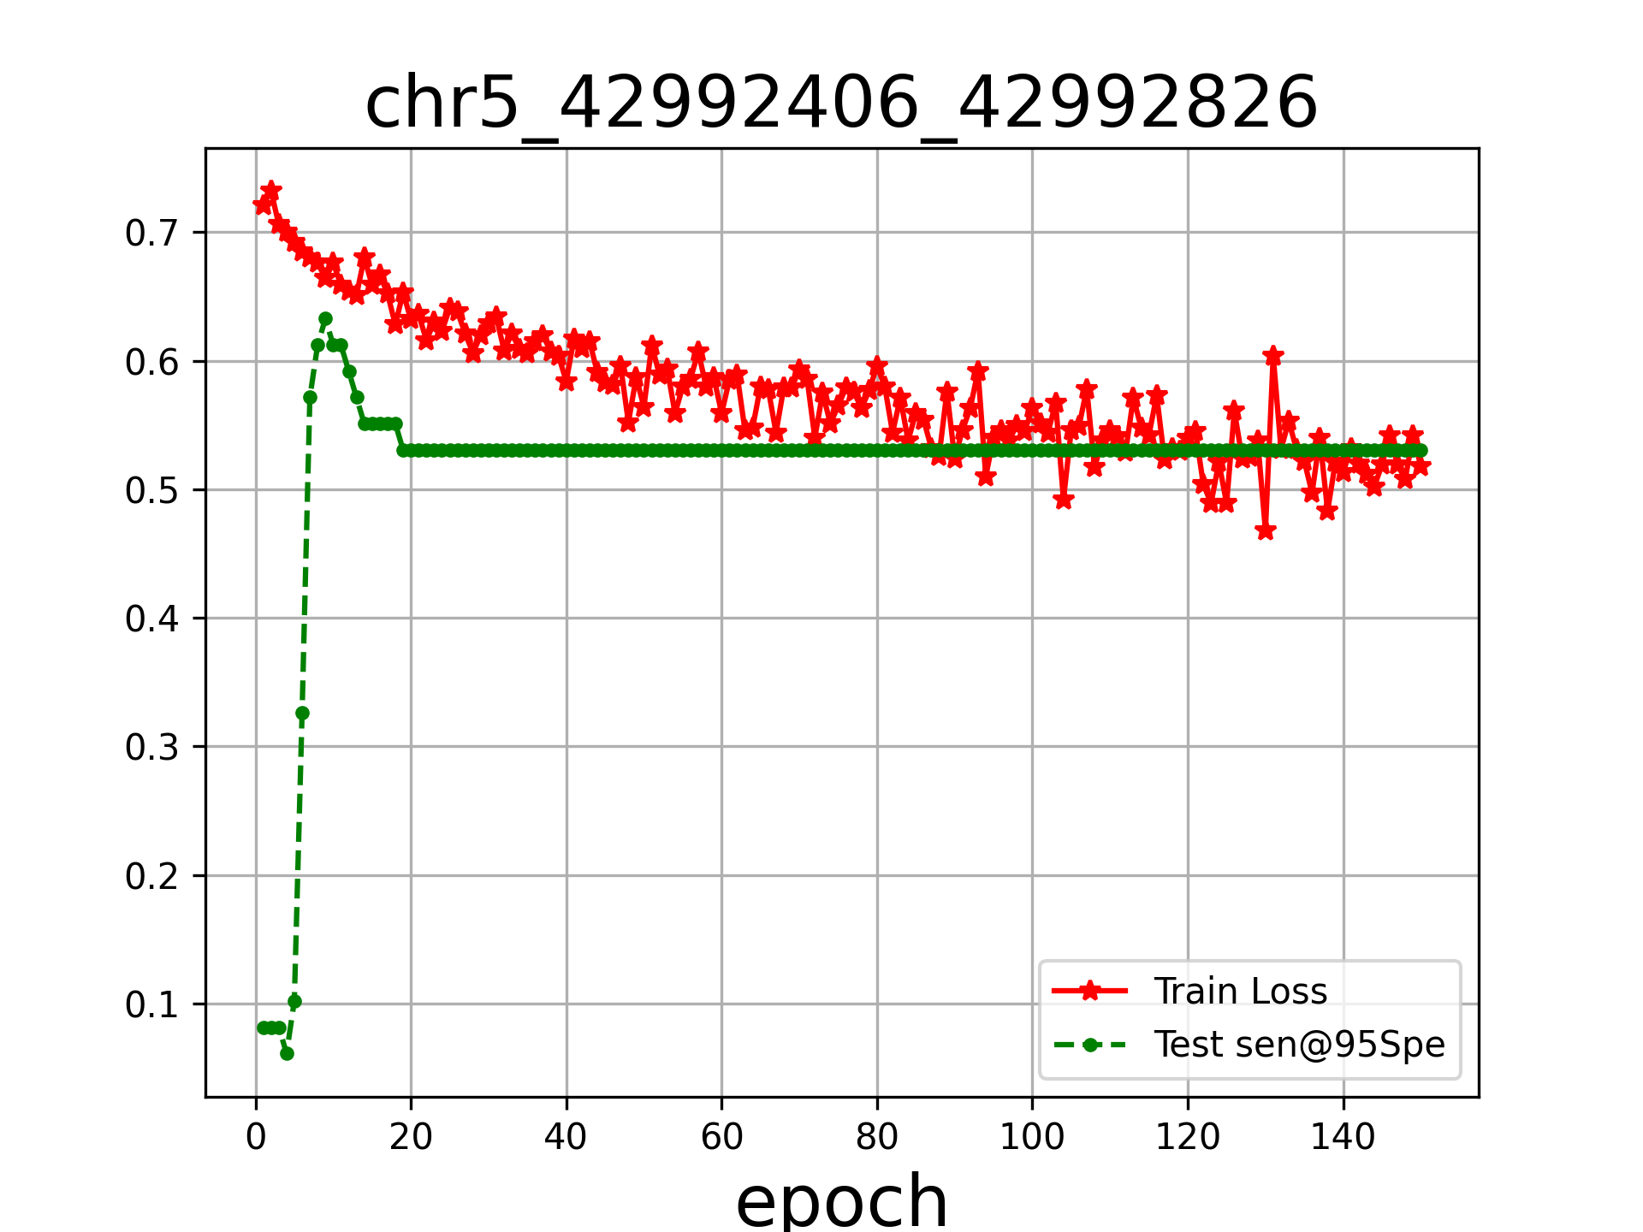
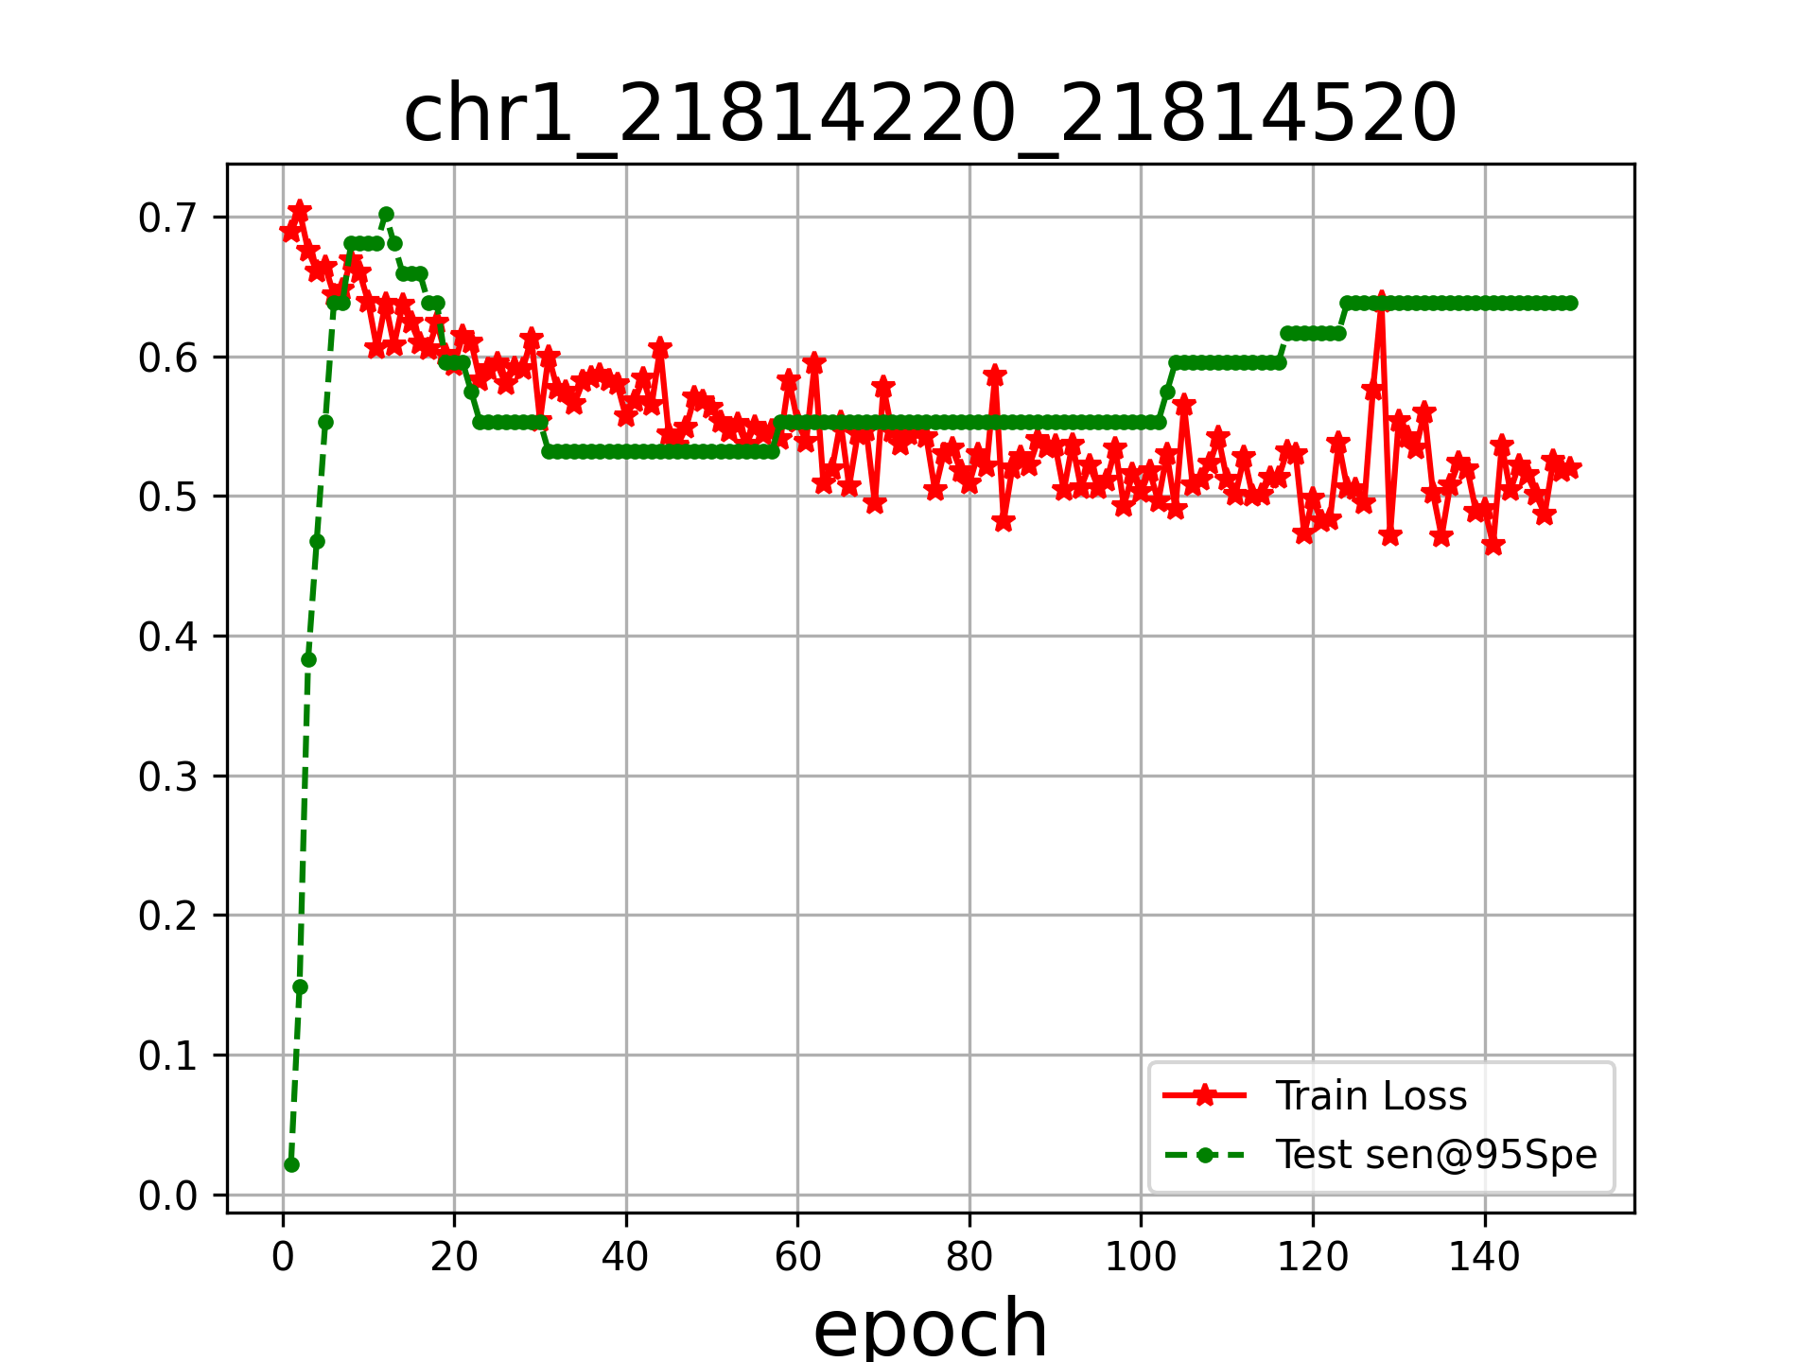
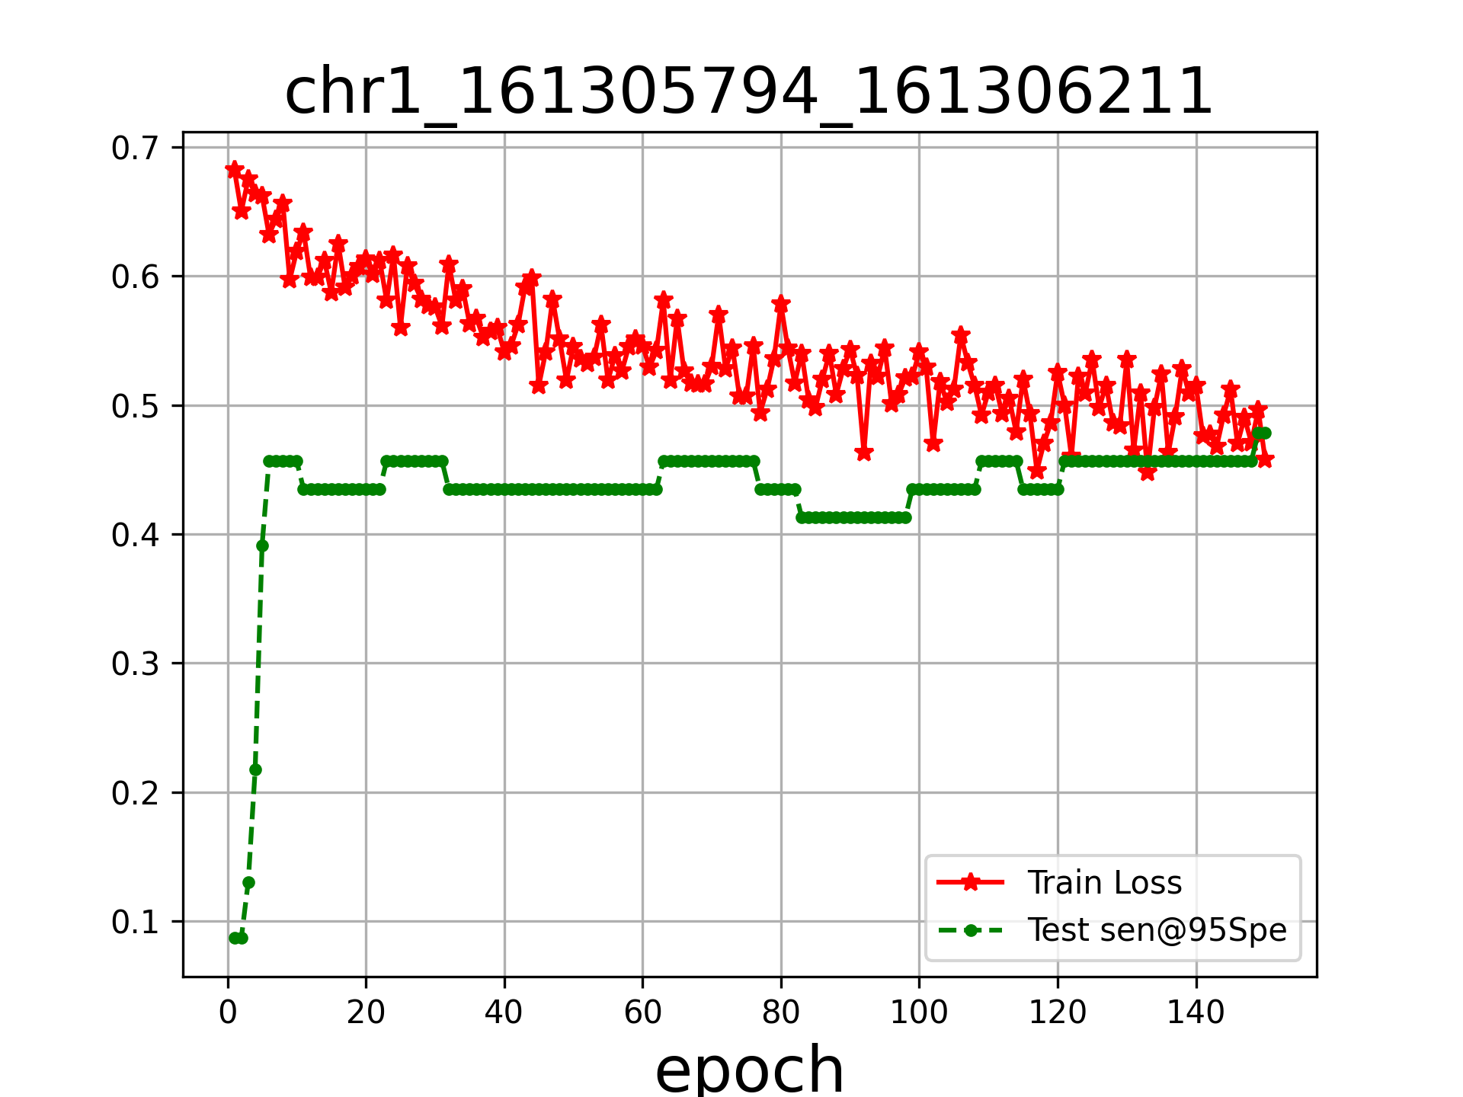
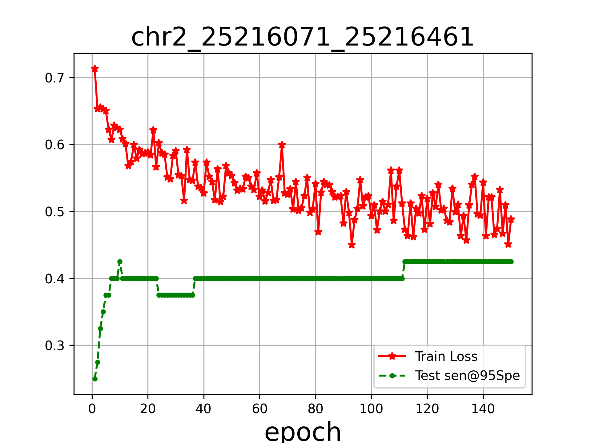
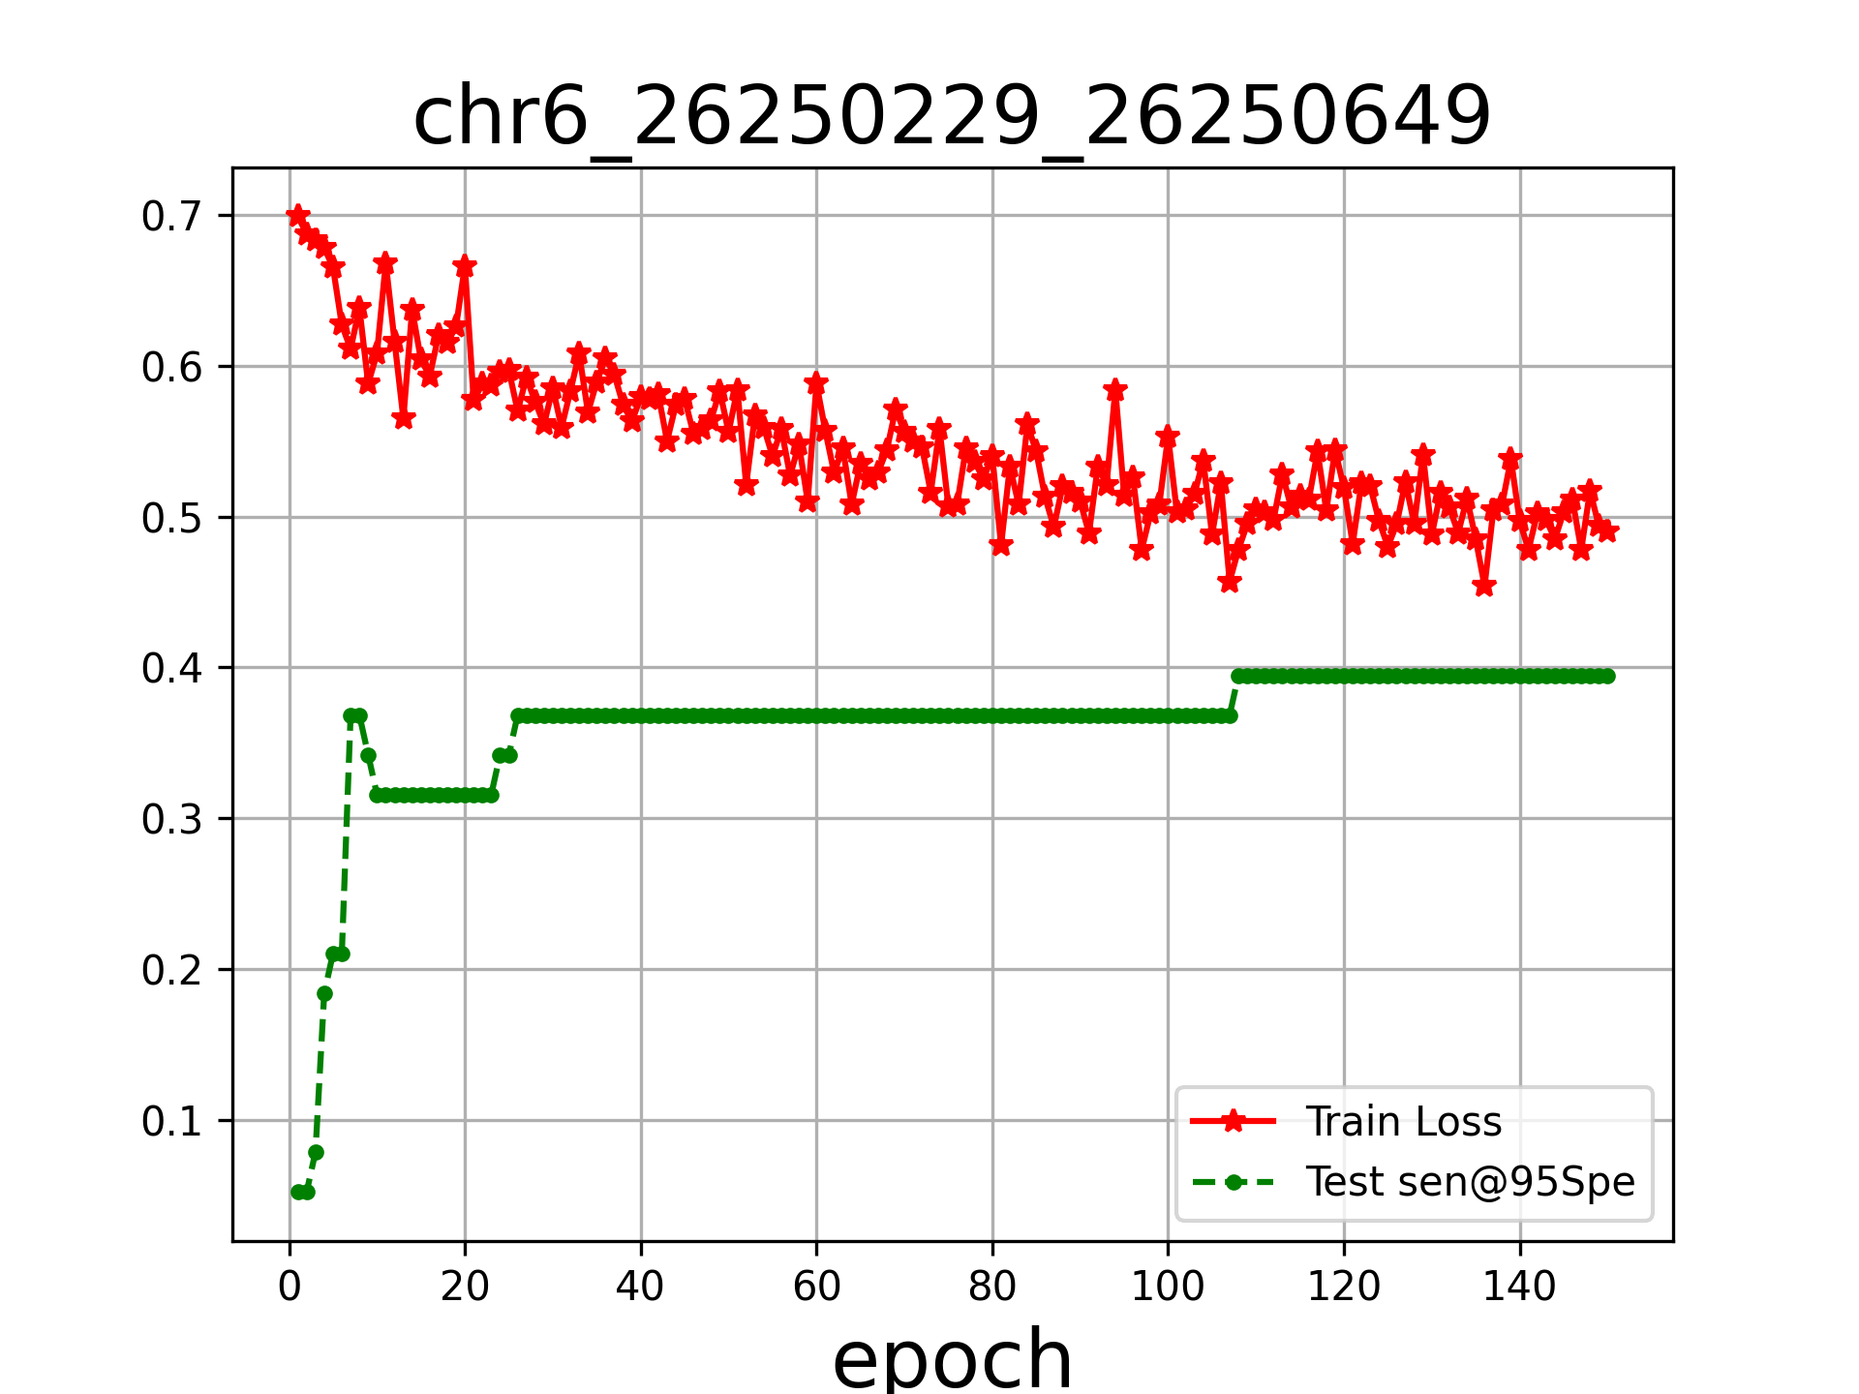
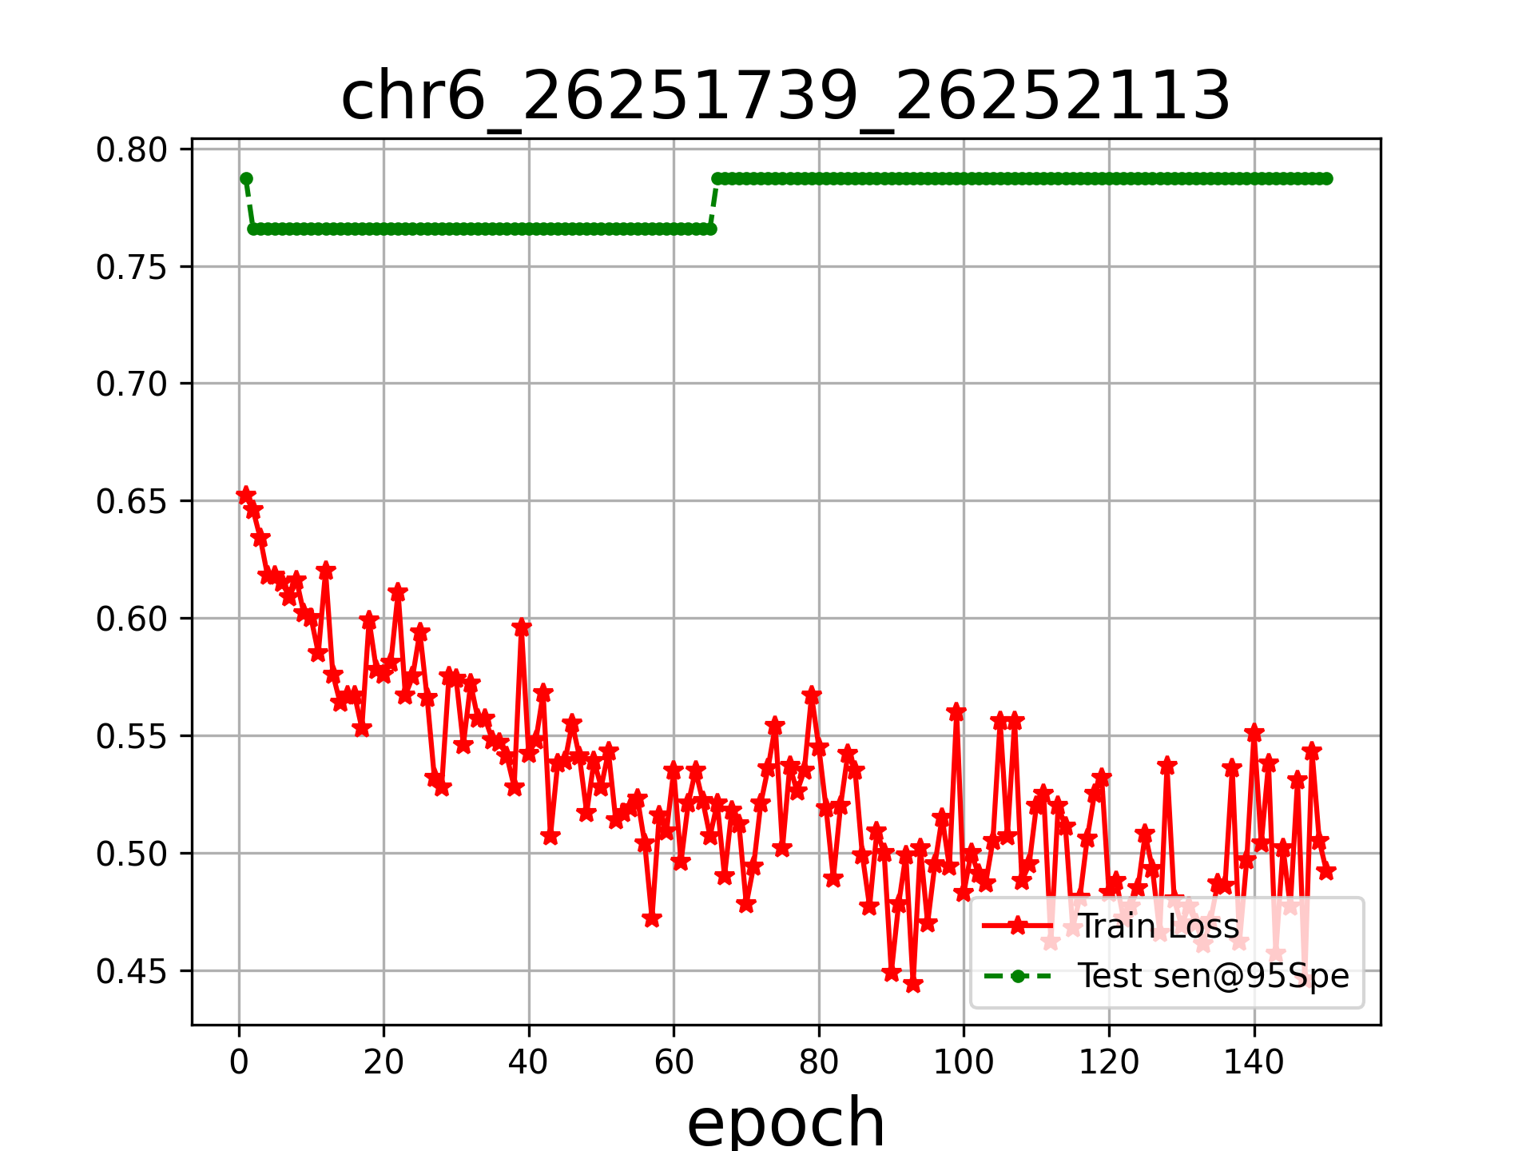
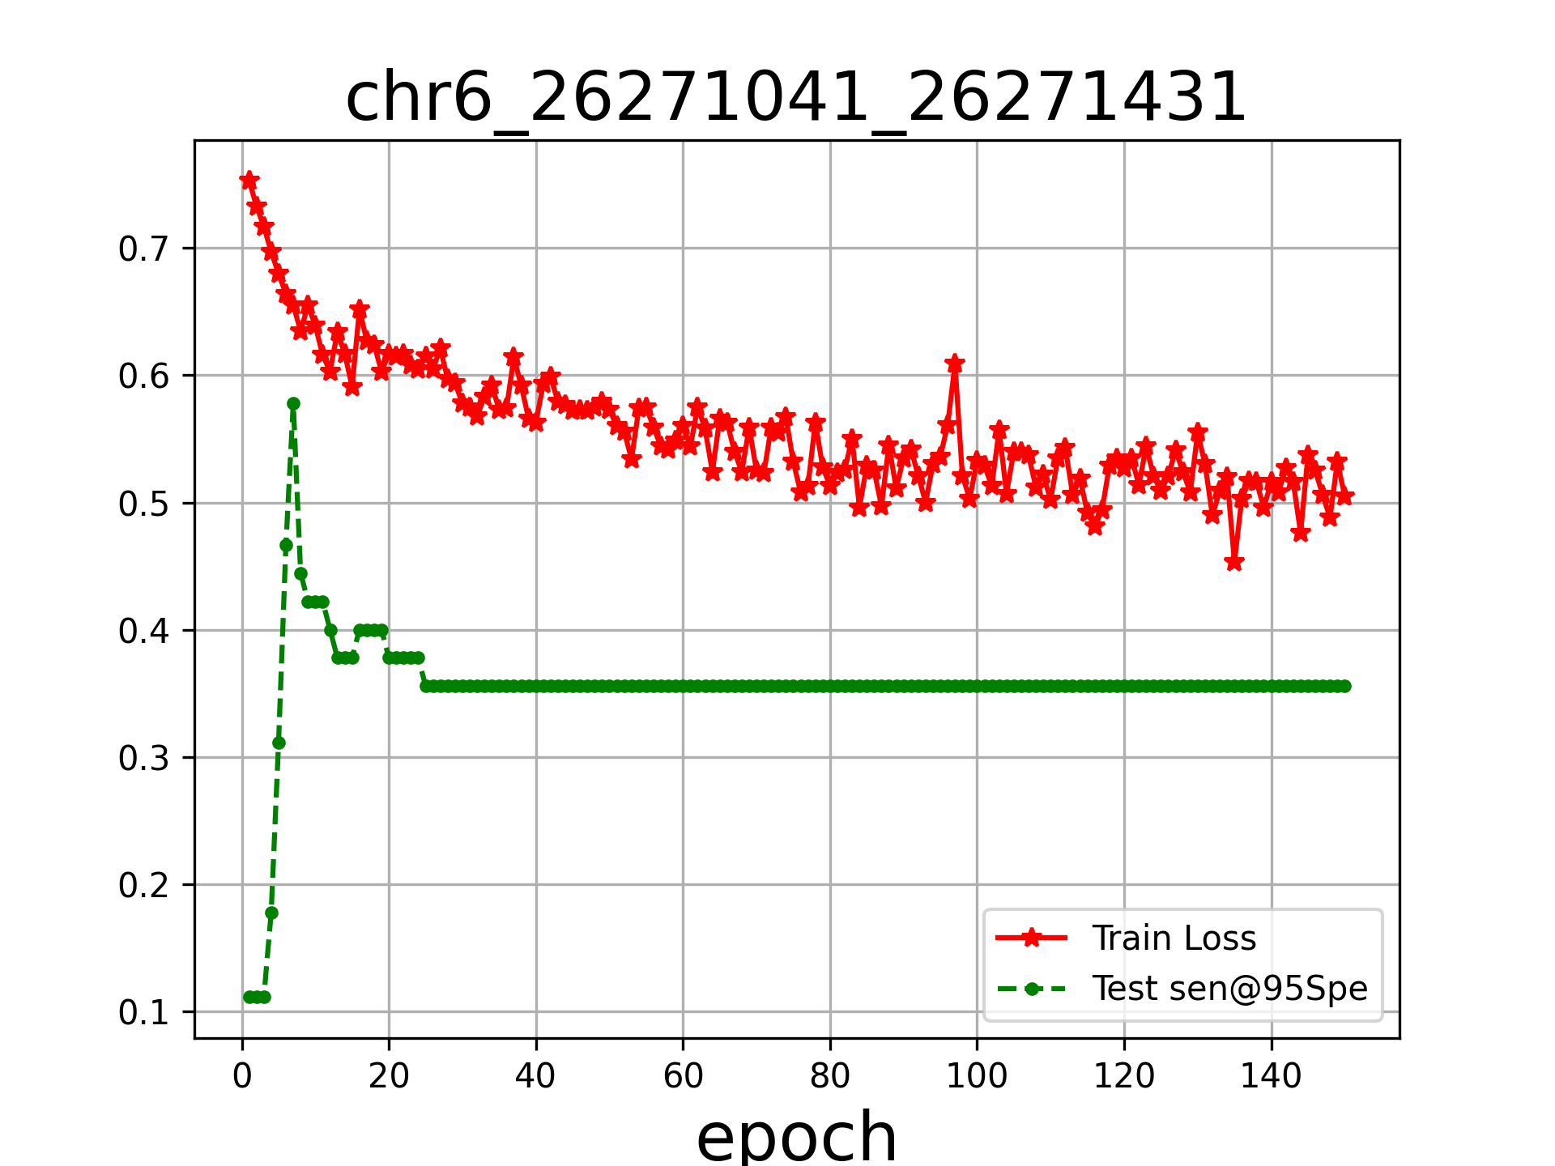
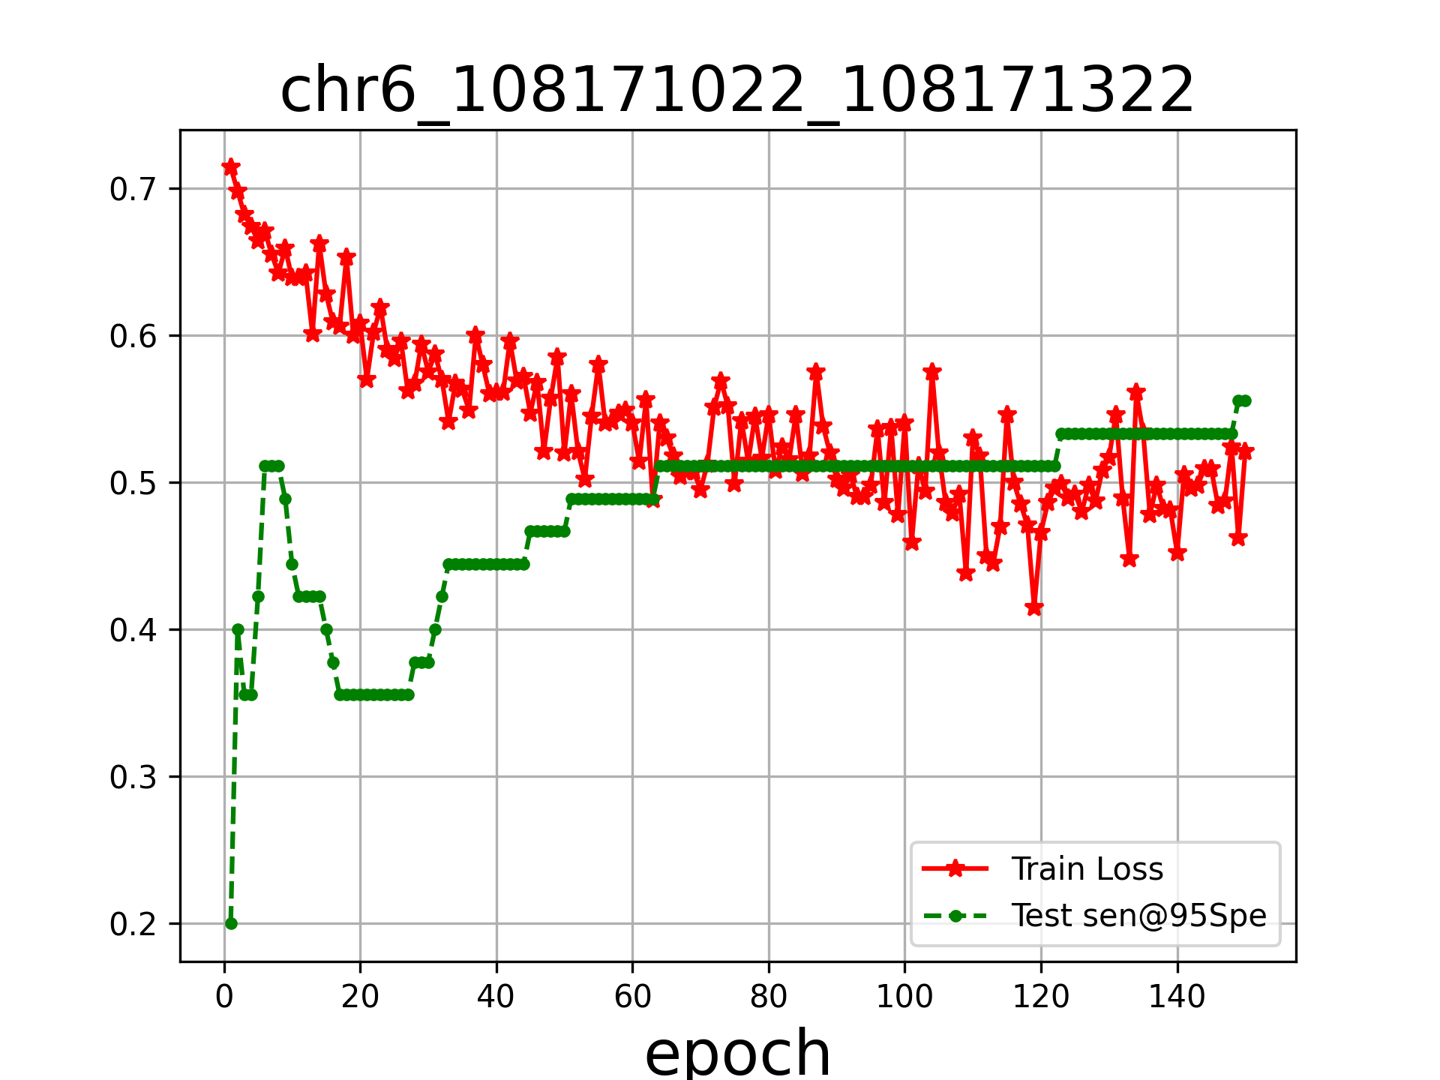
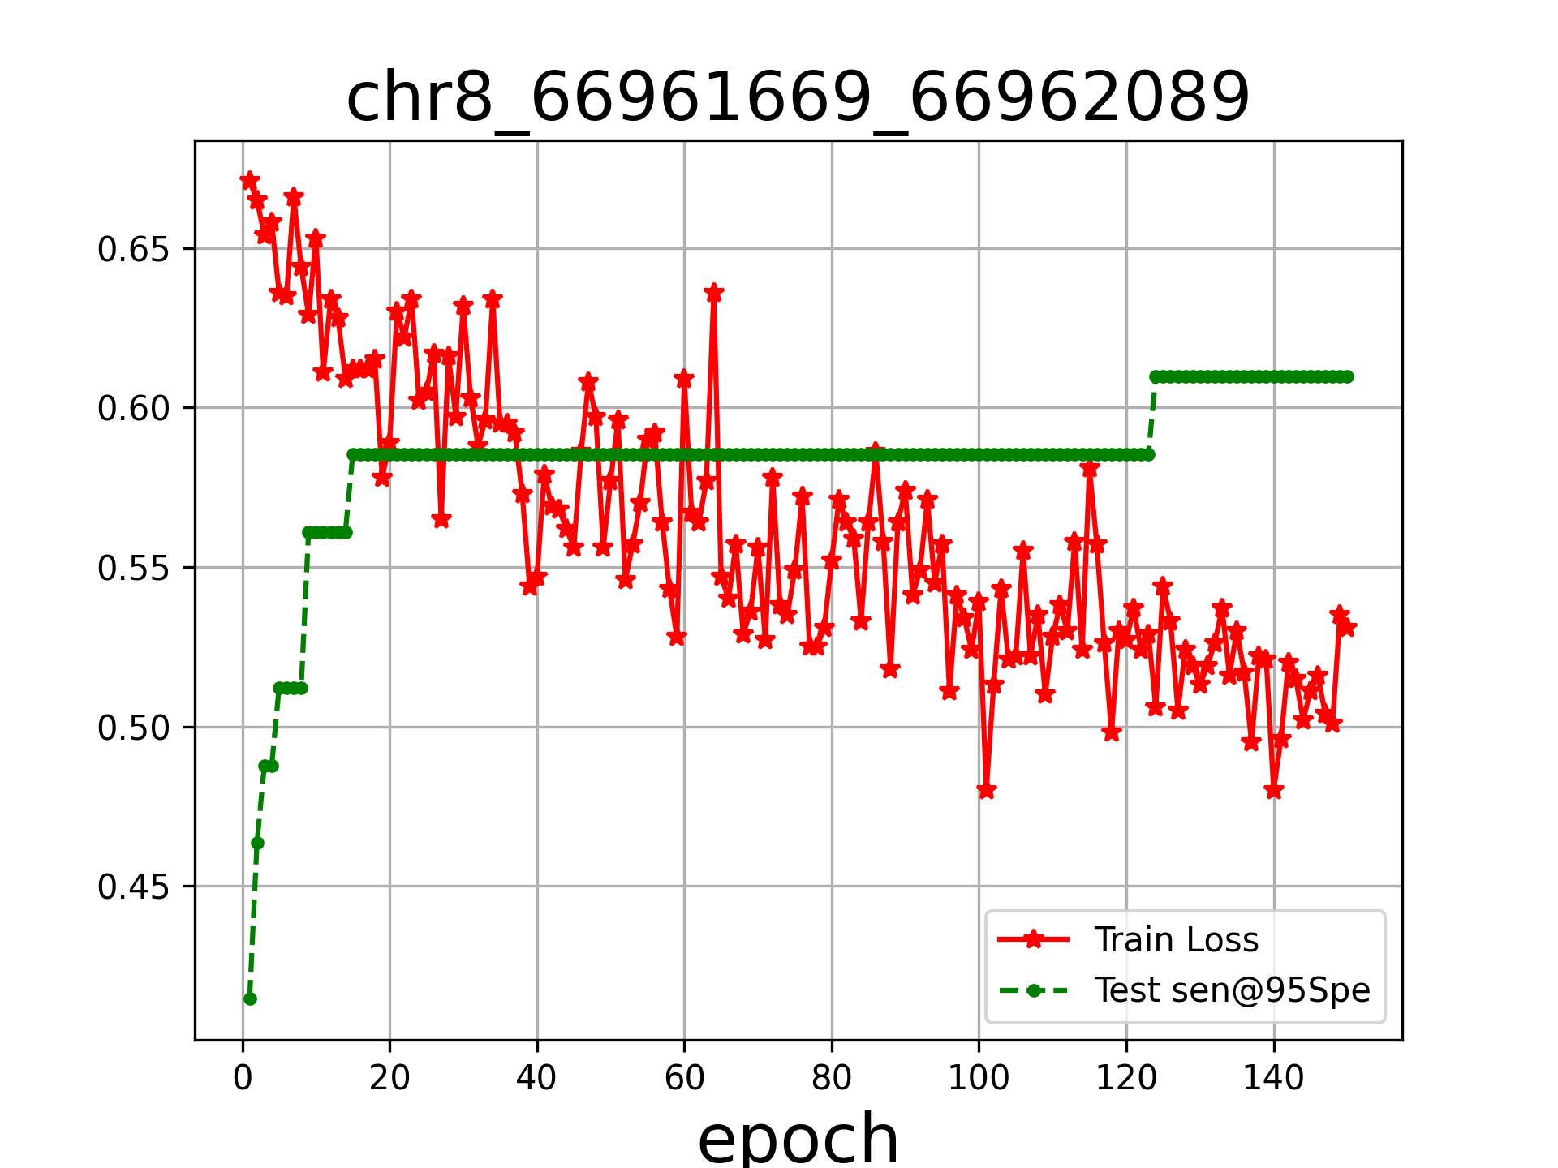
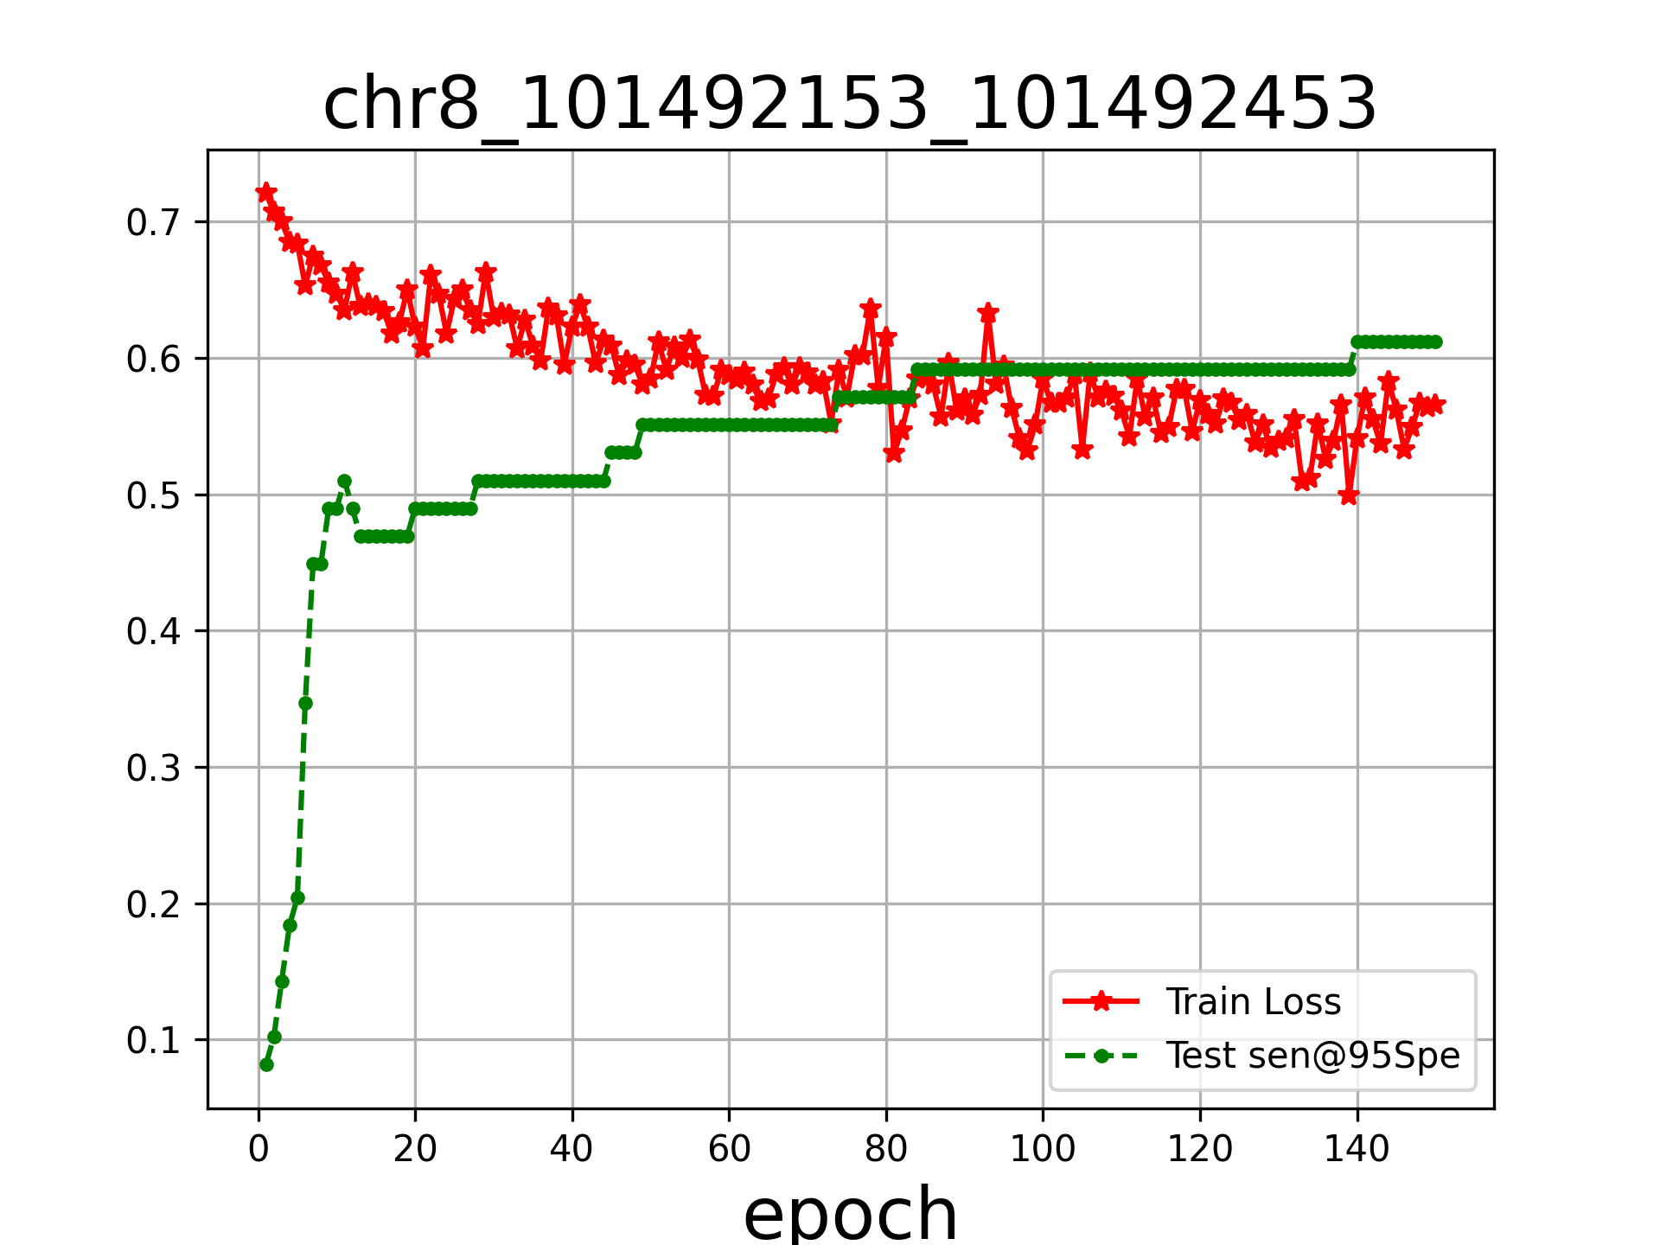
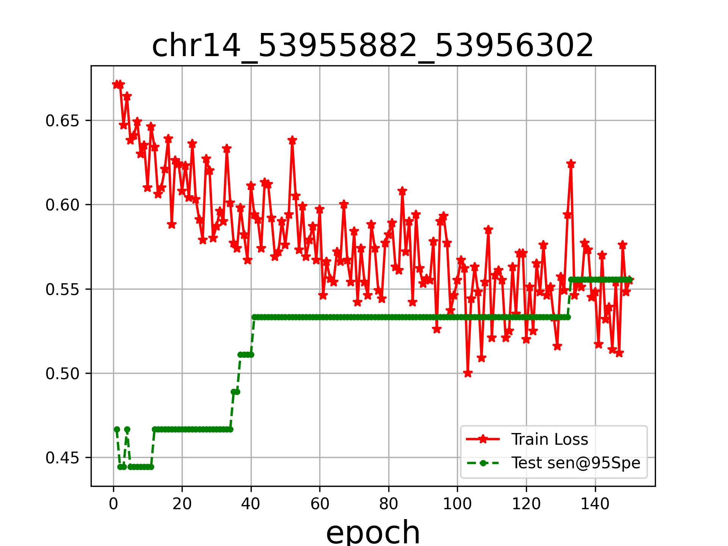
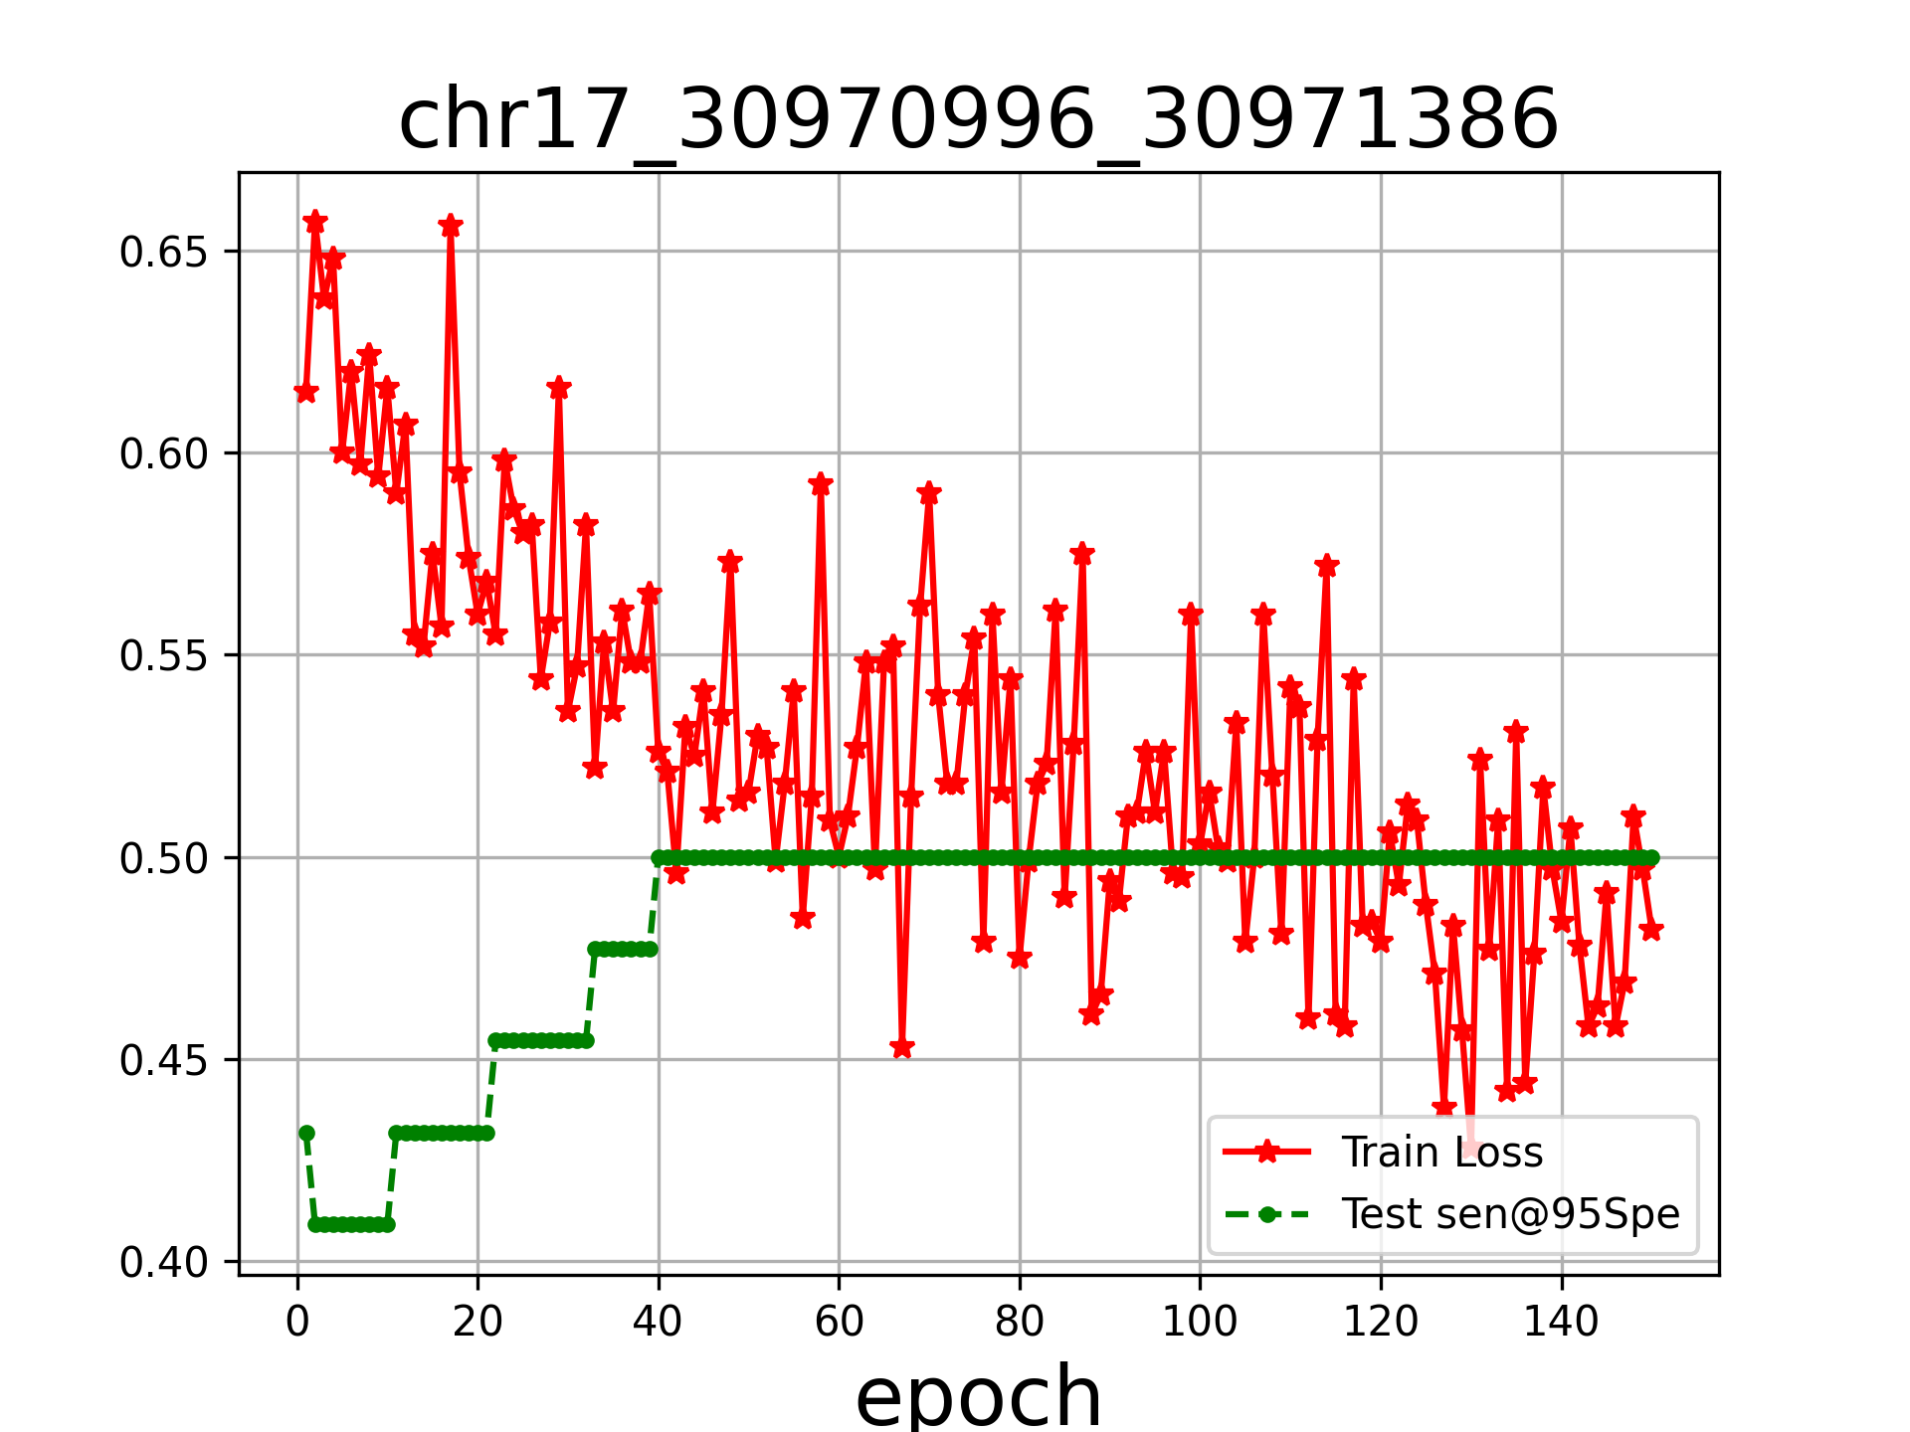
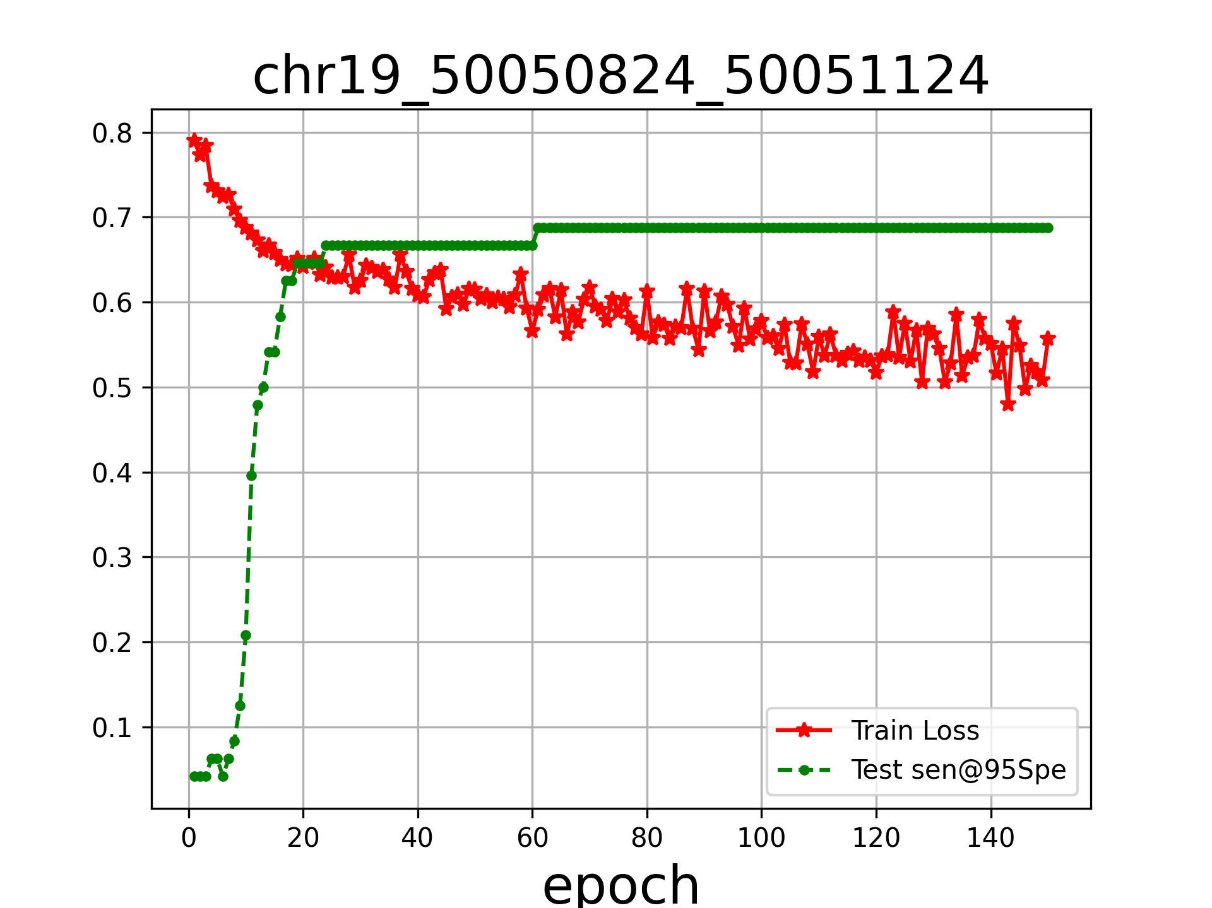
result for single channel
480K pannel：train_size 150 test_size 50

Slide 11
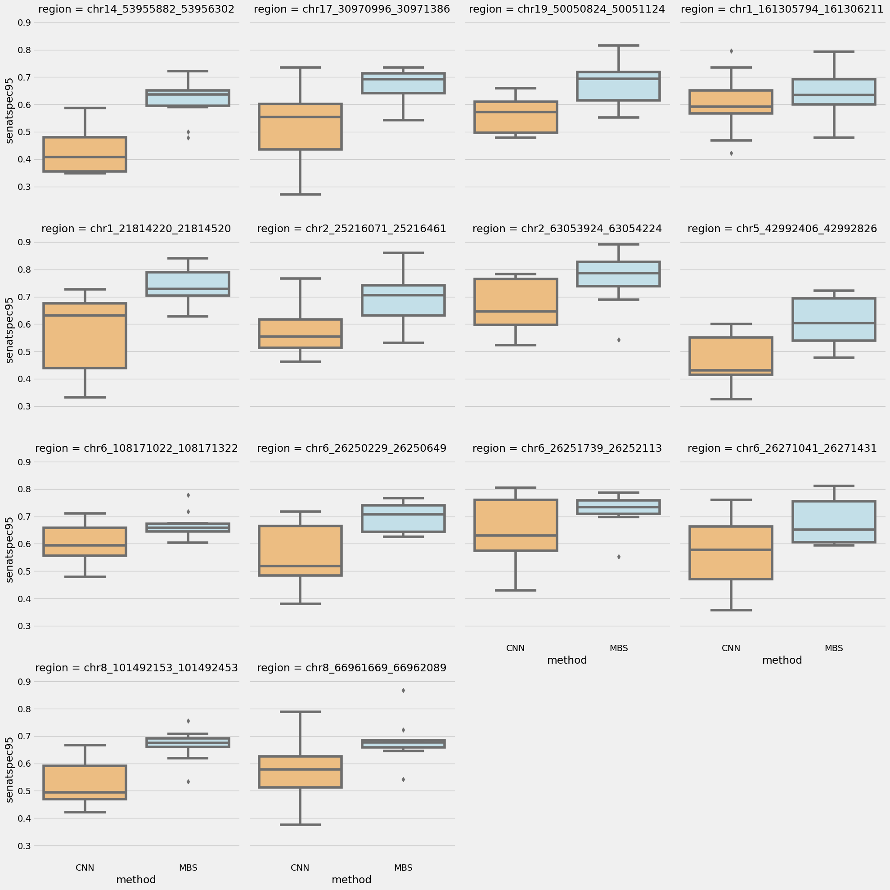
Compare with MBS

Slide 12
Summary
下一步测试：一个样本多通道的算法

Slide 13


